Slide 1
Les femmes dans la mondialisation : réduire les inégalités de genre (c:amaz:10132)

Slide 2
Vrouwen en mondialisering : de strijd tegen genderongelijkheid (c:amaz:10133)

Slide 3
Position commune (CE) n° 20/2004 du 6 février 2004 arrêtée par le Conseil, statuant conformément à la procédure visée à l'article 251 du traité instituant la Communauté Européenne, en vue de l'adoption d'une décision du Parlement Européen et du Conseil établissant un programme d'action communautaire pour la promotion des organisations actives au niveau européen dans le domaine de l'égalité entre les femmes et les hommes (c:amaz:10902)

Slide 4
Décision n° 848/2004/CE du Parlement Européen et du Conseil du 29 avril 2004 établissant un programme d'action communautaire pour la promotion des organisations actives au niveau européen dans le domaine de l'égalité entre les femmes et les hommes (c:amaz:10906)

Slide 5
S.V.V. kijkt ruimer (c:amaz:1366)
Dit is een schriftelijke neerslag van een interfederale ontmoetingsdag, georganiseerd door de Socialistisch Vooruitziende Vrouwen (SVV) op 24 september 1994 te Genk. Men probeerde een dag lang ruimer te kijken dan de vertrouwde eigen omgeving, hierbij geholpen door presentaties van verschillende culturen in een 20-tal gespreks- en werkgroepen.

Slide 6
Mensen verder dragen : jaarverslag werkjaar 1993-1994 van de Nationale organisatie en de 16 Streekorganisaties van de KVLV (c:amaz:1402)
Dit jaarverslag is een weergave van de activiteiten in de plaatselijke, regionale en nationale geledingen van het Katholiek Vormingswerk van Landelijke Vrouwen (KVLV). Mensen ver(der) dragen was de titel van het thema waarrond KVLV in 1993 voornamelijk heeft gewerkt. Dit thema werd gekozen om de menselijke relaties centraal te stellen binnen de huidige maatschappij.

Slide 7
The conflicting interests of women's organizations and the League of Nations on the question of married women's nationality in the 1930s / Katarina Leppänen. The "crisis" of gender equality: the Norwegian Newspaper debate on female genital cutting / Mari Teigen and Trude Langvasbråten. Europe's Northern periphery and the future of women in the travel narratives of Ethel Tweedie / Anka Ryall. Anxiety about whiteness in Joyce Carol Oates's novel "Blonde" / Lotta Kähkönen (c:amaz:14737)

Slide 8
20 jaar Nederlandstalige Nationale Vrouwenraad (c:amaz:1554)
Deze bijdrage is een kort overzicht van 20 jaar Nationale Vrouwenraad (NVR). In een eerste deel wordt de historiek en de doelstellingen van de NVR weergegeven. Vervolgens geeft men een overzicht van de voornaamste activiteiten van de NVR gedurende de voorbije 20 jaar.

Slide 9
Vrouwen aan het woord over verleden en toekomst (c:amaz:1555)
De Nationale Vrouwenraad (NVR) interviewde een aantal vrouwen uit de vrouwenbeweging, de vakbonden, de universitaire en culturele wereld en de media en vroeg hen hoe zij vanuit hun positie het verleden en de toekomst zien en dit zowel op professioneel als op persoonlijk vlak. Gesprekken werden gehouden met Rita Mulier, Jo Walgraeve, Mia De Vits, Greta d'Hondt, Rosemie Bruynooghe, Magda Michielsens, Alida Neslo, Mia Doornaert en Lea Martel. Een extra interview werd afgenomen van de twee voorzitsters die de NVR tijdens deze 20 jaar gekend heeft : Lily Boeykens en Mieke Van Haegendoren.

Slide 10
Interview met NVR-voorzitster Mieke Van Haegendoren : waken over onze demokratie en welvaart (c:amaz:1604)
Gesprek met NVR-voorzitster, Mieke Van Haegendoren, n.a.v. het twintigjarig bestaan van de Nederlanstalige Nationale Vrouwenraad (NVR). Mieke Van Haegendoren licht de functie van de NVR als koepelorganisatie toe en bespreekt een aantal thema's die vooral de komende jaren een belangrijke rol in het leven van vrouwen gaan spelen zoals het systeem van de sociale zekerheid, de Wereldvrouwenconferentie te Peking, het fiscaal stelsel en de politieke besluitvorming.

Slide 11
KAV op weg naar een nieuwe structuur (c:amaz:1638)
Artikel over de herstructurering binnen de Kristelijke Arbeidersvrouwenbeweging (KAV). Vanaf september '96 zal KAV zes verbonden tellen in plaats van de huidige zeventien. Er komt één centraal financieel beleid. De opdrachten van de beroepskrachten zullen er anders uitzien.

Slide 12
Zijn politieke vrouwenorganisaties nog levensvatbaar ? : een rondgang na het echec van de Rooie Vrouwen (c:amaz:1645)
Gesprekken met voormalige voorzitsters van de 'Rooie Vrouwen' over het nut van een aparte vrouwenorganisatie binnen de PvdA. Enkele PvdA-vrouwen zijn nu bezig met de uitwerking van een plan voor een vrouwenkenniscentrum, een soort emancipatieraad binnen de PvdA. De voorzitsters van de vrouwenorganisaties van het CDA, de VVD en D66 vertellen over de gang van zaken binnen hun partij.

Slide 13
De vrouwelijke service clubs van België (c:amaz:1791)
Deze brochure geeft in alfabetische volgorde een overzicht van de vrouwelijke service clubs van België. Men vindt telkens een uitgebreide toelichting over de club en ook meer informatie over het ontstaan, doelstellingen, aansluitingsvoorwaarden, publicaties en adressen.

Slide 14
Met SVV in instellingenspel (c:amaz:1799)
Naar aanleiding van het 'Jaar van het Gezin' organiseerde SVV een opiniepeiling onder haar bestuursleden met als doel te weten te komen wat men dacht over een aantal aangelegenheden waarmee een doorsnee gezin dagdagelijks geconfronteerd wordt. Een gesprek met Carine Algoet, verantwoordelijke voor deze opiniepeiling.

Slide 15
KAV herstructureert (c:amaz:1806)
Uiteenzetting over de herstructurering van Kristelijke Arbeidersvrouwenbeweging (KAV). KAV wil nog maar zes verbonden tellen in plaats van zeventien en er komt een centraal financieel beleid. De plannen tot herstructurering kwamen er naar aanleiding van een financieel tekort.

Slide 16
20 jaar F.V.V. [themanummer] (c:amaz:1864)
Themanummer van de Federatie Vlaamse Vrouwengroepen (FVV) over zijn 20-jarig bestaan.

Slide 17
KAV in stoute schoenen (c:amaz:2103)
Verslag over de 75ste verjaardag van de Kristelijke Arbeidersvrouwenbeweging (KAV) onder het uitdagend motto 'Stoute Schoenen'. Volgens Arlette Van Berlamont, nationaal voorzitster KAV, trekken vrouwen al 75 jaar hun stoute schoenen aan om de situatie van vrouwen op persoonlijk en maatschappelijk vlak aan te pakken en te verbeteren.

Slide 18
20 jaar FVV (c:amaz:2104)
Verslag over het 20-jarig bestaan van Federatie van Vlaamse Vrouwengroepen (FVV). De FVV staat voor emancipatie, Vlaamsnationaal, politiek ongebonden, verdraagzaam, democratisch en vredelievend. De federatie overkoepelt momenteel een honderdtal afdelingen, gespreid over heel Vlaanderen en is, naar eigen zeggen, de enige Vlaamsnationale vrouwenbeweging.

Slide 19
Begeleiden kost veel geld (c:amaz:2105)
Artikel over de aanpak van het nieuwe decreet voor volksontwikkelingswerk bij de Vlaamse Liberale Vrouwen. Een nieuw decreet vraagt van de belanghebbenden meestal aanpassing en omschakeling en dat vergt tijd, gepaard aan creativiteit. Naast schaalvergroting en efficiënter aanwenden van geldmiddelen als belangrijke uitgangspunten bij nieuwe decreten, springt de verplichting van begeleiding van afdelingen bij het decreet voor verenigingen bijzonder in het oog.

Slide 20
Kennismakingsbrochure (c:amaz:2220)
Brochure met een overzicht van de diensten die de Socialistische Vrouwen (SV) aanbieden : documentatiecentrum, publicaties, promotiemateriaal, audio-visuele producties en materiaal, vormingscursusen en begeleiding.

Slide 21
Vlaamse vrouwen willen er nog bij zijn... (c:amaz:240)
Bij de Kristelijke Arbeidersvrouwenbeweging (KAV) nam vanaf 1976 het ledenaantal als maar toe. In 1988 steeg dit zelfs tot een hoogtepunt, om daarna geleidelijk te dalen. Deze daling gaf binnen de KAV aanleiding tot het in vraag stellen van de eigen interne werking en over de plaats die KAV inneemt in de samenleving. Om op die vragen een antwoord te formuleren liet KAV een ruim onderzoek uitvoeren door het HIVA.

Slide 22
Zelfstandige ondernemende vrouwen (c:amaz:2918)
Voorstelling van het Centrum voor Zelfstandig Ondernemende Vrouwen (CEZOV), dat door de Christelijke Beweging voor Vrouwen uit de Middengroepen (CMBV) werd opgericht. Bedoeling van het CEZOV is vrouwen er toe aan te zetten om een carrière als zelfstandige te overwegen of om zich als zelfstandige beter te ontplooien. Er is een lijst opgenomen van organisaties waar vrouwelijke zelfstandige ondernemers, die hun netwerkpositie willen uitbreiden, terecht kunnen.

Slide 23
Een bezoek aan Opbouwwerk Steunpunt Gent : na een rondetafelgesprek... (c:amaz:2933)

Slide 24
Vrouwen Alliantie : voor Economische Zelfstandigheid en Herverdeling van Arbeid [voorstellingsbrochure] (c:amaz:2944)

Slide 25
Vrouwen in Brussel : een praktische informatiegids (c:amaz:4396)

Slide 26
Egalité et droits des femmes : un aperçu des années 90 : le rapport alternatif au CEDAW (c:amaz:4677)

Slide 27
Voorwaarts mars voor meer vrouw/man-gelijkheid (c:amaz:5911)

Slide 28
Sophia a vingt ans : entre missions accomplies et rêves à parachever. Réseau belge d'études féministes, 1989-2009 (c:amaz:6168)

Slide 29
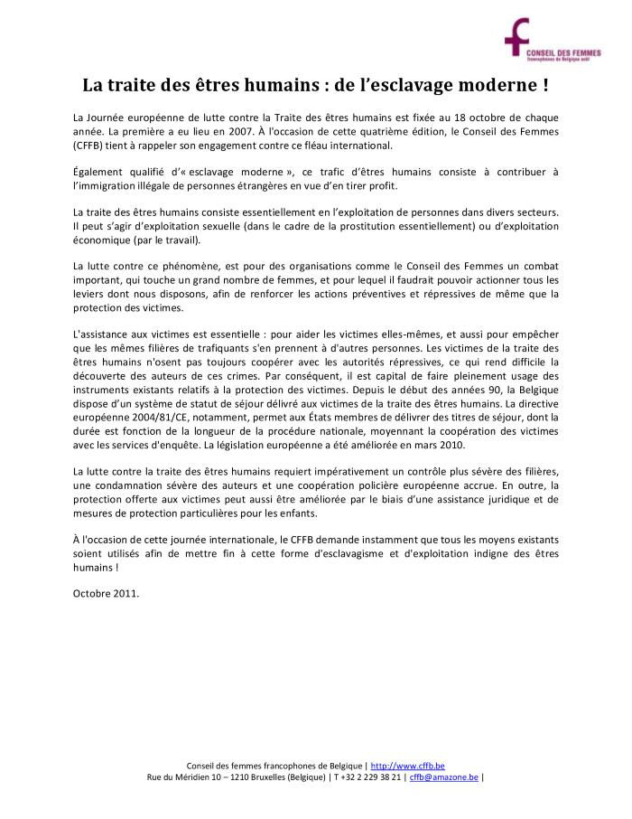
La traite des êtres humains : de l'esclavage moderne ! (c:amaz:6603)

Slide 30
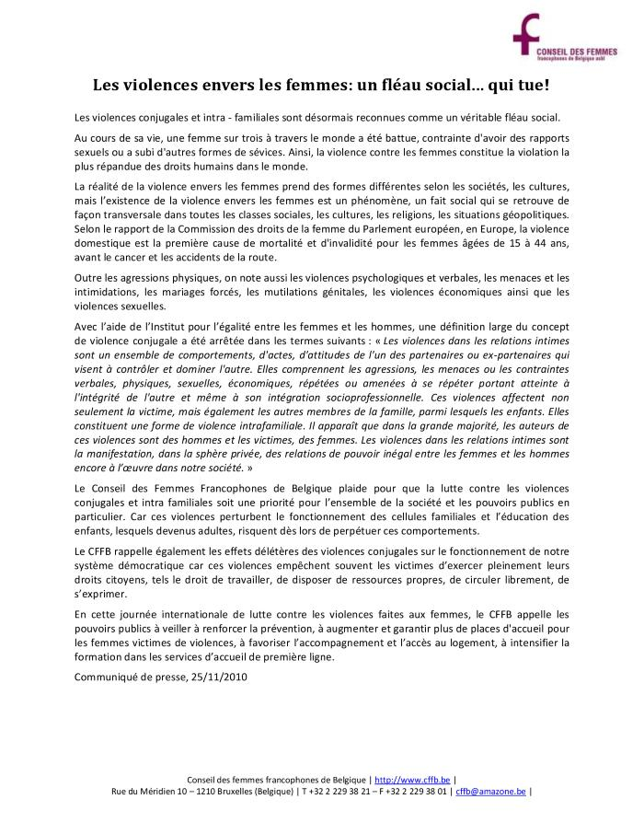
Les violences envers les femmes : un fléau social ... qui tue ! (c:amaz:6606)

Slide 31
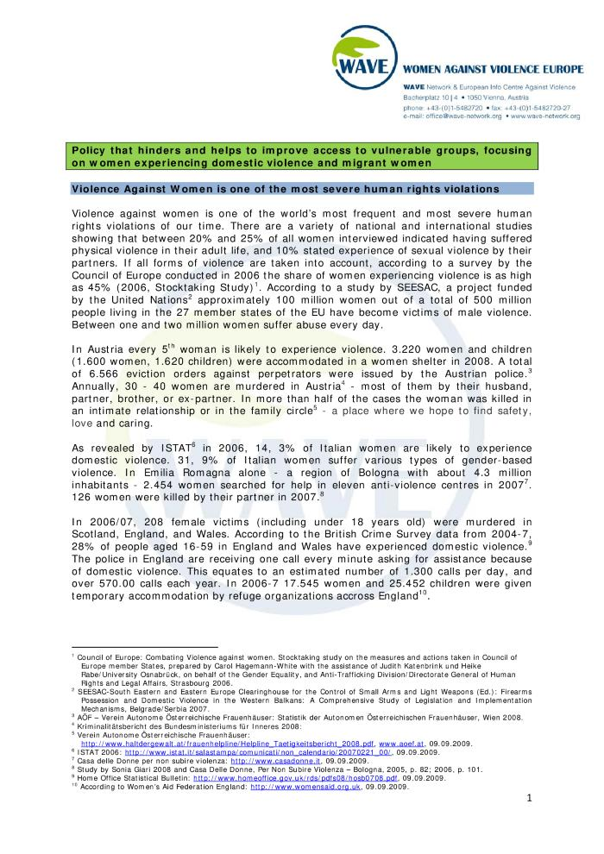
Policy paper on the interdependency of poverty and women experiencing domestic violence and migrant women (c:amaz:6617)

Slide 32
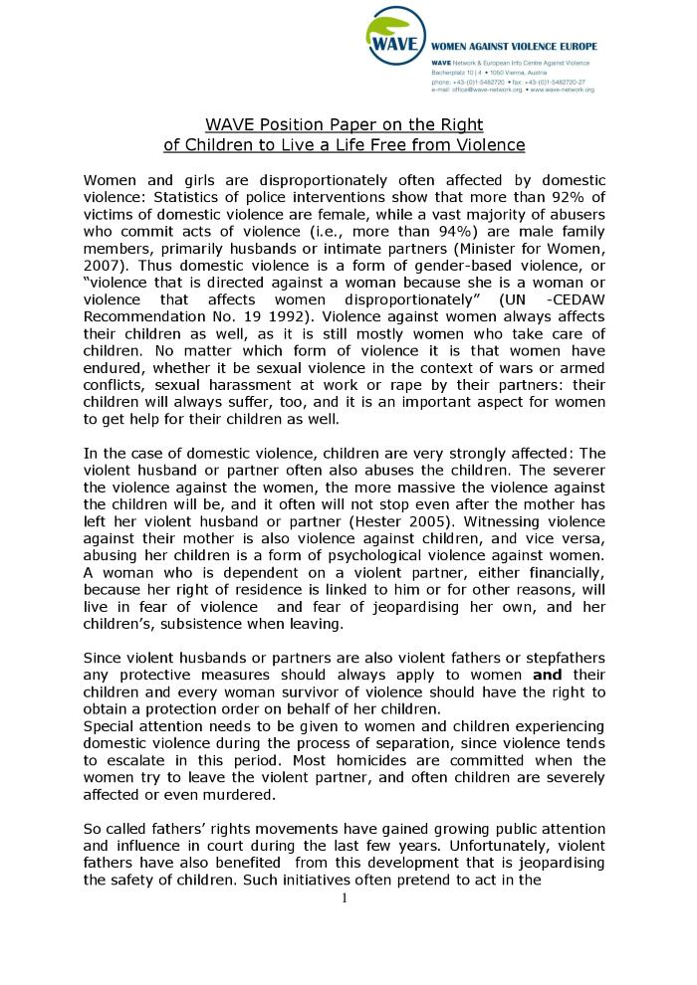
Position paper on the right of children to live a life free from violence (c:amaz:6619)

Slide 33
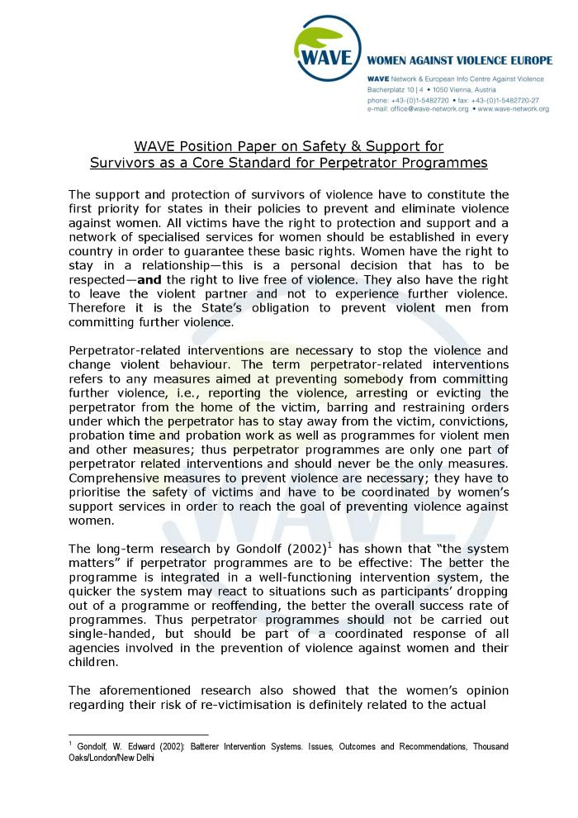
Position paper on safety and support for survivors as a core standard for perpetrator programmes (c:amaz:6620)

Slide 34
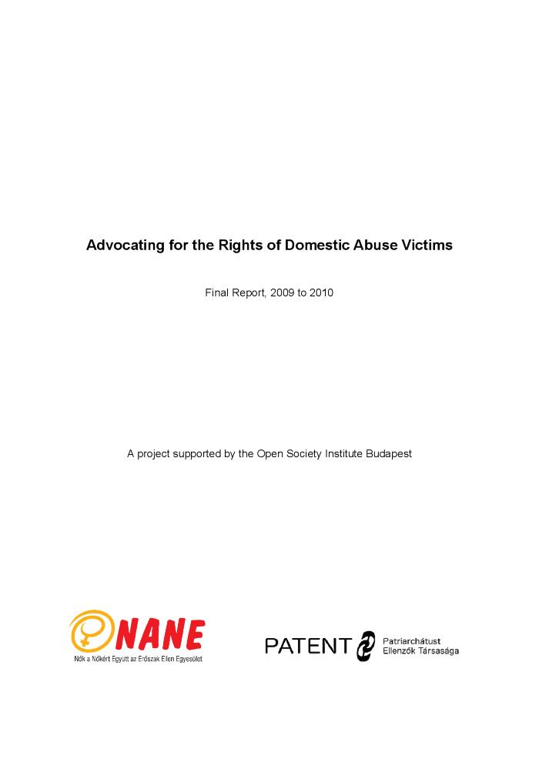
Advocating for the rights of the domestic abuse victims : final report, 2009 tot 2010 (c:amaz:6699)

Slide 35
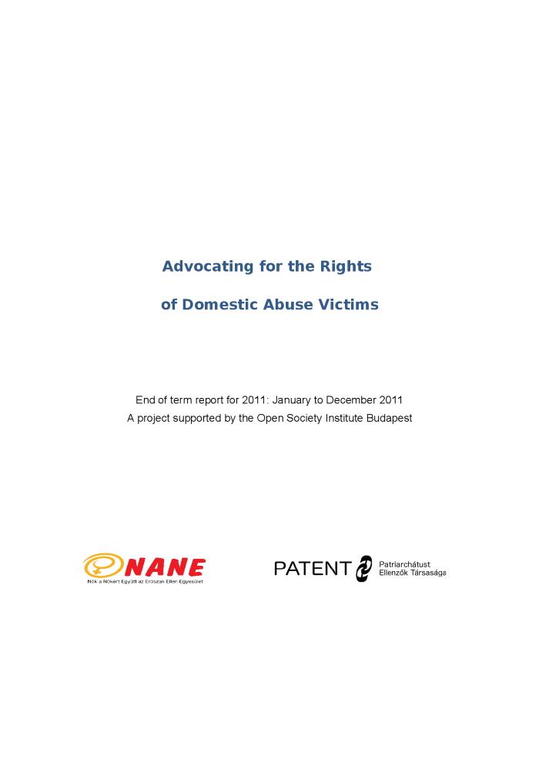
Advocating for the rights of the domestic abuse victims : end of term report for 2011 : January to December 2011 (c:amaz:6701)

Slide 36
Centre d'Archives pour l'Histoire des Femmes (CARHIF) (c:amaz:6983)

Slide 37
Amazone : a unique concept (c:amaz:6984)

Slide 38
BeWiSe : Belgian Women in Science (c:amaz:7028)

Slide 39
Proposition de loi modifiant l'article 20 de la loi du 7 mai 1999 sur l'égalité de traitement entre les hommes et les femmes en ce qui concerne les conditions de travail, l'accès à une profession indépendante et les régimes complémentaires de sécurité sociale (c:amaz:9355)
Dit voorstel beoogt een aanvulling van de wet van 7 mei 1999 op de gelijke behandeling van mannen en vrouwen inzake een vorderingsrecht toe te kennen aan organisaties die de gelijke behandeling van mannen en vrouwen nastreven.

Slide 40
Wetsvoorstel tot wijziging van artikel 20 van de wet van 7 mei 1999 op de gelijke behandeling van mannen en vrouwen ten aanzien van de arbeidsvoorwaarden, de toegang tot het arbeidsproces en de promotiekansen, de toegang tot een zelfstandig beroep en de aanvullende regelingen voor sociale zekerheid (c:amaz:9356)
Dit voorstel beoogt een aanvulling van de wet van 7 mei 1999 op de gelijke behandeling van mannen en vrouwen inzake een vorderingsrecht toe te kennen aan organisaties die de gelijke behandeling van mannen en vrouwen nastreven.

Slide 41
Des femmes vous interpellent (c:amaz:7016)

Slide 42
The specific training needs of immigrant women : existing and recommended measures to fulfill them (c:amaz:3559)

Slide 43
Flexibiliteit : de weg naar een nieuwe maatschappelijke en sociale orde in bedenkelijke leefomstandigheden... (c:amaz:2821)

Slide 44
Stratenplan voor de vrouw (c:amaz:4397)

Slide 45
Buiten begint binnen : jaarverslag 1990 - 1991 / KVLV (c:amaz:6747)

Slide 46
Leef milieu bewust : jaarverslag 1991 - 1992 / KVLV (c:amaz:6748)

Slide 47
Wegwijzer voor vrouwen (c:amaz:1960)
Overzicht van de organisaties met een activiteiten- of dienstenaanbod voor vrouwen in Gent. De opgenomen verenigingen worden gerangschikt per thematische rubriek. Van elke organisatie vermeldt men het adres, de openingsuren, de contactpersonen en de activiteiten.

Slide 48
K.A.V. doorbreekt grenzen : persgesprek (c:amaz:401)
Tijdens deze persconferentie stellen mensen uit het veld hun projekten voor rond migrantenwerking binnen het jaarthema : Grenzen doorbreken.

Slide 49
Standpunten inzake nachtarbeid door vrouwen (c:amaz:567)
Deze brochure geeft een overzicht van de huidige wetgeving (actuele situatie, knelpunten, Europese dimensie) inzake nachtarbeid. Verder treft men de standpunten aan van de Nationale vrouwenraad en de vakbewegingen van de metaal-, voeding- en horecasector. Socialistische Vrouwen (SV) en Socialistische Vooruitziende Vrouwen (SVV) hielden op 18 februari 1993 hierover een gezamelijk discussieforum.

Slide 50
Tweede Europese vrouwentop : vrouwen, economie en sociaal beleid (c:amaz:593)
Deze vrouwentop verenigt vrouwenorganisaties, vakbonden, patronaat en vertegenwoordigers van regeringsadministraties op Europees niveau. Deze ontmoeting heeft als doelstelling de Europese directieven ten voordele van vrouwen te promoten en te versnellen, maar ook de mogelijkheid tot internationale samenwerking te verhogen.

Slide 51
Werk in de weegschaal : jaarverslag 1992 - 1993 : KVLV (c:amaz:6749)

Slide 52
Vrouwen in Brussel : een praktische informatiegids (c:amaz:746)
Inventaris van initiatieven van en voor Nederlandstalige vrouwen in Brussel.

Slide 53
Frauenverbände und Frauenvereinigungen in der Bundesrepublik Deutschland (c:amaz:1327)
In deze studie op initiatief van het 'Bundesministerium für Frauen und Jugend' onderzoekt het 'Institut Frau und Gesellschaft' de objectieven en de bestaansvoorwaarden van vrouwenorganisaties in de Duitse Bondsrepubliek. Dit onderzoek werd uitgeschreven met de bedoeling de maatschappelijke activiteiten en aandachtspunten van de vrouwenorganisaties op federaal niveau te coördineren en tegen elkaar af te wegen. Ook wou men aantonen welke organisatorische en materiële voorwaarden (op financieel, zakelijk en personeelsvlak) er moeten voldaan zijn opdat de vrouwenbeweging goed zou kunnen functioneren. In deze publicatie worden de belangrijkste bevindingen hieromtrent weergegeven.

Slide 54
Bruxelles : répertoire francophone d'adresses pour les femmes (c:amaz:1729)
Inventaris van initiatieven van en voor Franstalige vrouwen in Brussel. Achteraan treft men een alfabetische index aan waardoor de initiatieven makkelijk zijn terug te vinden.

Slide 55
Vergelijkende studie van de politieke vrouwenbewegingen in Agalev en V.L.D. (c:amaz:3503)

Slide 56
Mensen verder dragen : jaarverslag 1993 - 1994 : KVLV (c:amaz:6750)

Slide 57
Directory of member organizations of the EWL in the European Union (c:amaz:8180)
De Europese Vrouwenlobby (EVL) is een coördinatie van niet-gouvernementele vrouwenorganisaties in Europa. Deze Engelstalige gids geeft een overzicht van de bij de Vrouwenlobby aangesloten leden. Van elke vermelde vereniging wordt gedetailleerde informatie gegeven omtrent structuur, doel, financiering en activiteiten. In de inleiding stelt de EVL zichzelf voor.

Slide 58
Annuaire des organisations membres du LEF au sein de l'Union Européenne (c:amaz:8181)
De Europese Vrouwenlobby (EVL) is een coördinatie van niet-gouvernementele vrouwenorganisaties in Europa. Deze Engelstalige gids geeft een overzicht van de bij de Vrouwenlobby aangesloten leden. Van elke vermelde vereniging wordt gedetailleerde informatie gegeven omtrent structuur, doel, financiering en activiteiten. In de inleiding stelt de EVL zichzelf voor.

Slide 59
Statement on women's contribution to a culture of peace (c:amaz:11847)

Slide 60
Déclaration sur la contribution des femmes à une culture de la paix (c:amaz:11848)

Slide 61
VAK in solidariteit met 'Women in black' en de vrouwenassociatie van Tuzla : Ex-Yougoslavië (c:amaz:1683)
Brochure met de voorstelling en de werking van het Vrouwen Aktie Kollektief (VAK). Het VAK is een vrouwenaktiegroep die politiek en moreel solidair is met de vrouwen die zich verzetten tegen de oorlog in ex-Joegoslavië. Zij steunen de vrouwen in ex-Joegoslavië materieel en financieel d.m.v. de vrouwengroep Split, de beweging 'Woman in black' en de vrouwenorganisaties van Tuzla.

Slide 62
Aanbevelingen aan de Belgische Regering n.a.v. het Belgisch verslag voor de Vierde Wereldconferentie over Vrouwen, Peking 1995 (c:amaz:1703)
Ter voorbereiding van de Vierde Wereldvrouwenconferentie die van 4 tot 15 september in Peking doorgaat, organiseerde de Nederlandstalige Nationale Vrouwenraad (NVR) vier hearings. Doel van deze hearings was vanuit NGO-hoek een kritische analyse te maken van het 'Belgisch verslag voor de 'Vierde Wereldconferentie over vrouwen, Peking 1995' en om op basis hiervan aanbevelingen te formuleren naar de regering toe. Tijdens de hearings kwamen de volgende themata aan bod : geweld, besluitvorming, arbeid en ontwikkelingssamenwerking. Daarnaast konden bij de NVR aangesloten verenigingen ook aanbevelingen overmaken buiten deze thema's om. De neerslag van deze hearings en van de aanbevelingen van de bij de NVR aangesloten leden vindt u in deze publicatie.

Slide 63
KAV-memorandum (c:amaz:1792)
De Kristelijke Arbeidersvrouwenbeweging (KAV) stelde een memorandum op voor de federale en de regionale bevoegdheden n.a.v. de vorming van de nieuwe Vlaamse en federale regering. Samenvattend kan men stellen dat de KAV pleit voor een aanpassing van de sociale zekerheid waarbij er geen afbreuk gedaan wordt aan de verworven rechten voor vrouwen. Op het gebied van arbeid en tewerkstelling wenst de KAV voornamelijk een algemene arbeidsduurvermindering zonder evenredig loonverlies en een blijvende extra aandacht voor risicogroepen. Ook wenst men een herziening van het functieklassificatiesysteem en een aantal speciale verloven o.a. voor adoptie, vaderschap en sociaal-culturele activiteiten en een betere maatschappelijke integratie. Verder wil men ook een doorvoering van de aanpassing van de echtscheidingswetgeving en aandacht voor het naamrecht, de samenwoners, paritaire democratie en gezondheid.

Slide 64
75 jaar KAV : persontmoeting (c:amaz:2008)
Persmap over de 75 jarige viering van de Kristelijke Arbeiders Vrouwenbeweging (KAV). Het motto van het verjaardagsfeest is de 'stoute schoen' die staat voor durf, vastberadenheid en kracht van de voorgangers en diegene die het werk vandaag verderzetten.

Slide 65
Project herintreedsters 1994-1995 : eindrapport (c:amaz:2009)
In dit eindrapport van de vereniging 'Omschakelen' wordt een volledige beschrijving gegeven van het project 'Herintreedsters' en van de cursus 'Maak er werk van', waarvan in dit project gebruik werd gemaakt. 'Omschakelen' heeft tot doel volwassenen te oriënteren naar een volwaardige participatie aan het sociaal en economisch leven. De vereniging richt zich prioritair tot vrouwen en werkt emancipatorisch.

Slide 66
Aanbevelingen aan de federale en Vlaamse Regering n.a.v. de aanvaarding van het Actieplatform van de Vierde Wereldconferentie over Vrouwen, Peking 1995 (c:amaz:2010)
De NVR heeft in de geest van het Actieplatform een aantal prioritaire aanbevelingen geformuleerd die een aanzet kunnen betekenen voor concrete acties. Voor de opstelling van deze aanbevelingen heeft men de indeling overgenomen van het Actieplatform, en deze actiepunten weerhouden die in de Belgische context nog niet of nog niet helemaal gerealiseerd zijn. Zo werden er aanbevelingen geformuleerd aan de federale en de Vlaamse regering, die op hun beurt tegen het einde van het jaar een actieplan zullen uitwerken dat rekening houdt met de verzuchtingen van het Actieplatform.

Slide 67
Participation des femmes dans la vie publique : pour le forum des ONG (Organisations Non Gouvernementales) (septembre 1995 ; Pekin) (c:amaz:2359)
Rapport van een enquête uitgevoerd onder de leden van de vereniging Zonta International in België, Duitsland, Frankrijk en Polen. De enquête had als doelstelling een beeld te geven van de deelname van de vrouw aan het publieke leven. Het rapport werd voorgesteld op het NGO forum van de Vierde Wereldvrouwenconferentie in Peking en was tevens het thema van één van de workshops op de Interdistrict Conferentie van Zonta International die doorging in Sanremo in oktober 1995.

Slide 68
De Nederlandstalige Vrouwenraad v.z.w. : management van de non-profit organisatie (c:amaz:2443)
Paper opgesteld in het kader van de opleiding 'bestuurskunde'. Twee studenten maakten een analyse van de NVR als non-profitorganisatie. Zij schetsten in het kort de doeleinden, de funkties, de middelen, de managementstijl, de samenstelling en de activiteiten van de NVR.

Slide 69
L'annuaire au féminin (c:amaz:4094)

Slide 70
Jaarboek van de vrouw 1994 : de situatie van de vrouw in Vlaanderen, anno 1994 (c:amaz:4393)

Slide 71
Contribution à la Conférence Intergouvernementale 1996 (c:amaz:2353)

Slide 72
Zoë : persmap (c:amaz:2583)

Slide 73
Vrouwentoets op de beleidsbrieven van de Vlaamse Regering (c:amaz:2652)

Slide 74
Ons zorgnetwerk : persvoorstelling (c:amaz:2681)

Slide 75
Belgian Federation of BPW (c:amaz:2943)

Slide 76
274 adresses pour femmes : Luxembourg et régions limitrophes (c:amaz:4093)

Slide 77
Cultuur ontmoeten : jaarverslag 1995 - 1995 / KVLV (c:amaz:6751)

Slide 78
2 ans d'action : rapport annuel mai 1995 - mai 1997 / Amazone (c:amaz:11265)

Slide 79
2 jaar werking : jaarverslag mei 1995 - mei 1997 / Amazone (c:amaz:11266)

Slide 80
Adressengids (c:amaz:1140)

Slide 81
Business and Professional Women - Belgium : directory 1997 (c:amaz:2946)

Slide 82
Meer kansen voor vrouwen : 75 jaar SVV : congreseditie (c:amaz:2967)

Slide 83
Vrouwen in Antwerpen (c:amaz:3163)

Slide 84
European Women's Networks : directory of Networks on Women and Decision-making (c:amaz:3207)

Slide 85
De dochters van Marianne : 75 jaar SVV (c:amaz:3367)

Slide 86
Cultuur beleven : jaarverslag 1996 - 1997 / KVLV (c:amaz:6752)

Slide 87
Catalogus SV-documentatiecentrum. Deel 1 (c:amaz:3202)

Slide 88
Catalogus SV-documentatiecentrum. Deel 2 (c:amaz:3203)

Slide 89
Vrouwen in de beeldenstorm : een onderzoek naar vrouw en media (c:amaz:3280)

Slide 90
Kies je tijd : jaarverslag 1997 - 1998 / KVLV (c:amaz:6753)

Slide 91
Amazone en vitesse de croisière : rapport d'activité 1998 / Amazone (c:amaz:12010)

Slide 92
Amazone op kruissnelheid : verslag over de werking 1998 / Amazone (c:amaz:12011)

Slide 93
Actie-onderzoek m.b.t. de oprichting van een steunpunt voor het allochtone vrouwenverenigingsleven in Vlaanderen en Brussel (c:amaz:3835)

Slide 94
The Commission on Women and Development (c:amaz:10377)

Slide 95
La Commission Femmes et Développement (c:amaz:10378)

Slide 96
De Commissie Vrouwen en Ontwikkeling (c:amaz:10379)

Slide 97
Vrouwenzakboekje (c:amaz:4164)

Slide 98
Atelier de réflexion et d'auto-évaluation avec les partenaires d'Afrique et du Proche Orient (c:amaz:4529)

Slide 99
Women go global [cd-rom] : the United Nations and the international women's movement 1945-2000 : an interactive, multimedia cd-rom (c:amaz:4823)

Slide 100
Les représentations dominantes de la place des femmes dans la vie politique (c:amaz:4945)

Slide 101
Marche mondiale des femmes 2000 : cahier des revendications (c:amaz:9594)

Slide 102
Wereldvrouwenmars 2000 : eisenplatform (c:amaz:9595)

Slide 103
Instruments for gender equality in trade agreements : European Union - Mercosur - Mexico (c:amaz:4531)

Slide 104
Towards a common European framework to monitor progress in combating violence against women (c:amaz:4894)

Slide 105
EWA : un réseau européen au service de l'orientation des femmes (c:amaz:5507)

Slide 106
De vrouwenbeweging online : een onderzoek naar het gebruik van Internet door vrouwenorganisaties in Nederland (c:amaz:5639)

Slide 107
Een Europa voor mannen en vrouwen : memorandum aan de Belgische regering n.a.v. het Belgische voorzitterschap van de Europese Unie (c:amaz:6294)

Slide 108
Rapport d'activités 1999 et 2000 / Amazone (c:amaz:6716)

Slide 109
Mémento égalité des chances entre hommes et femmes (c:amaz:9933)

Slide 110
Zakboek gelijke kansen voor mannen en vrouwen : databank (c:amaz:9934)

Slide 111
Actes du Parlement des Femmes : 8 mars 2002 (c:amaz:10268)

Slide 112
Verslag van het Vrouwenparlement : 8 maart 2002 (c:amaz:10269)

Slide 113
Etat des lieux et perspectives : rapport d'activités 2001 / Amazone (c:amaz:12012)

Slide 114
Stand van zaken en perspectieven : jaarverslag 2001 / Amazone (c:amaz:12013)

Slide 115
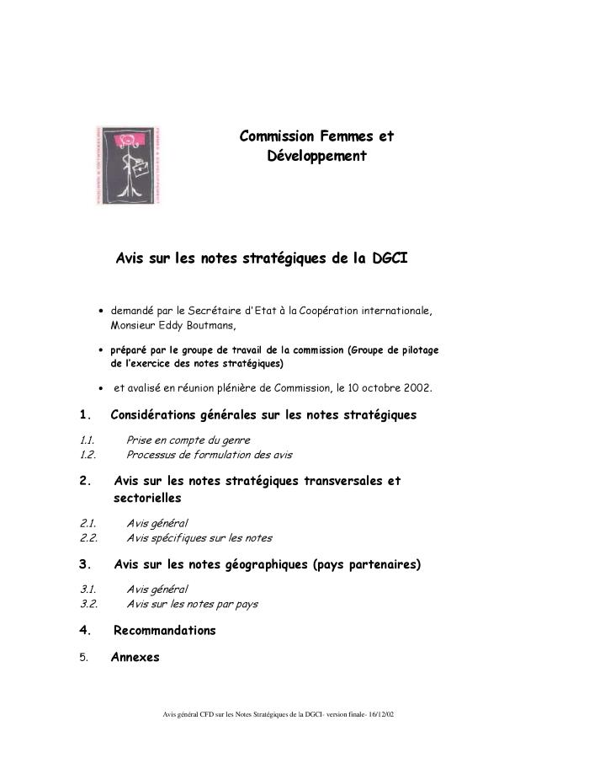
Avis sur les notes stratégiques de la DGCI (c:amaz:12309)

Slide 116
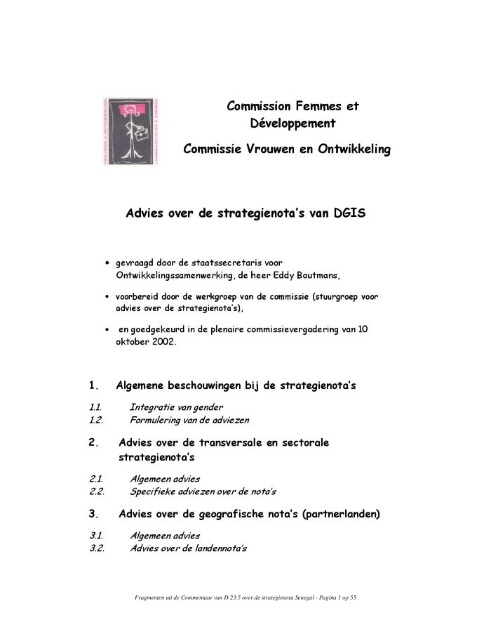
Advies over de strategienota's van DGIS (c:amaz:12310)

Slide 117
Femmes et militance : actes et perspectives (c:amaz:4421)

Slide 118
La Louvière, ... pour les femmes (c:amaz:4443)

Slide 119
La santé en matière de procréation et les droits de la femme au Maroc : rapport de voyage d'étude du Groupe parlementaire belge sur la population et le développement (25-31 mai 2002) (c:amaz:4459)

Slide 120
Objectif égalité : six années de présidence au Conseil des Femmes Francophones de Belgique (c:amaz:4556)

Slide 121
Pour conjuguer le futur de la Wallonie au féminin, les femmes dessinent l'avenir de la Wallonie : colloque du 11 novembre (Charleroi) (c:amaz:4610)

Slide 122
Bending the bow : targeting women's human rights and opportunities (c:amaz:4666)

Slide 123
Women's rights and gender equality in the EU enlargement : an opportunity for progress : briefing paper (c:amaz:4954)

Slide 124
Gender relations in a global world (c:amaz:5691)

Slide 125
Solidariteit & netwerkversterking : jaarverslag 2006 (c:amaz:6719)

Slide 126
Women and EU enlargement : women's NGO, key actors for equality of women and men in Europe (c:amaz:10459)

Slide 127
Les femmes et l'élargissement de l'UE : les organisations de femmes, actrices incontournables de l'égalité femmes-hommes en Europe (c:amaz:10460)

Slide 128
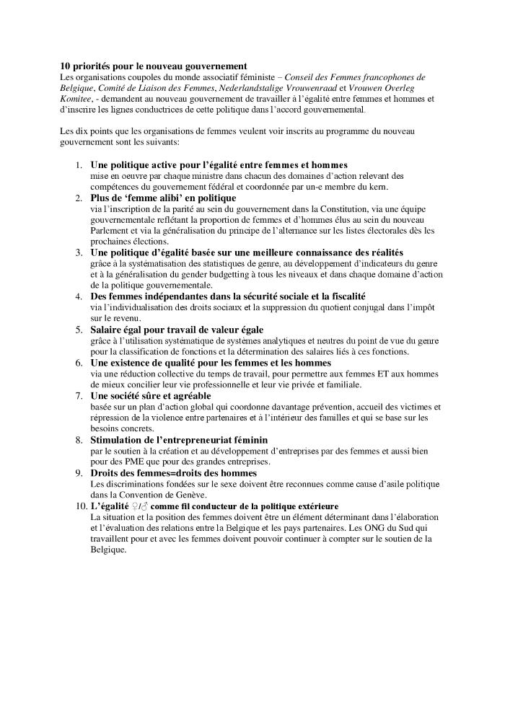
10 priorités pour le nouveau gouvernement (c:amaz:12265)

Slide 129
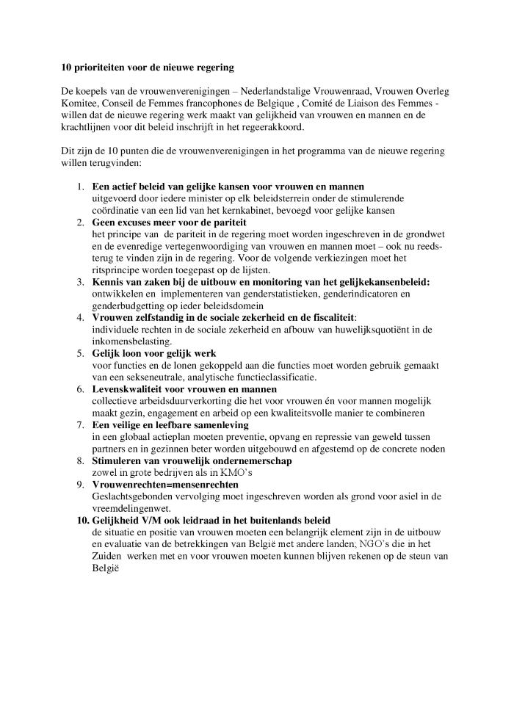
10 prioriteiten voor de nieuwe regering (c:amaz:12266)

Slide 130
Adressenboek seksualiteit relaties geboorteregeling 2003 (c:amaz:4398)

Slide 131
Statut des femmes marocaines, ici et au Maroc : forum action n°18 (14 janvier 2003 ; Bruxelles) (c:amaz:4458)

Slide 132
Memorandum au formateur du gouvernement (mai 2003) (c:amaz:4558)

Slide 133
Rapport d'activités 2002 / Amazone (c:amaz:6717)

Slide 134
Memorandum federale verkiezingen 2003 (c:amaz:6970)

Slide 135
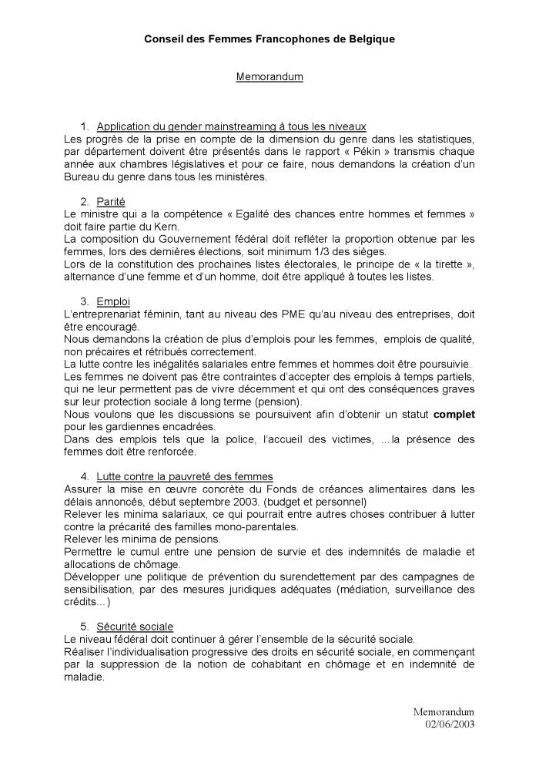
Memorandum 2003 (c:amaz:6971)

Slide 136
Memorandum Vlaamse Regering per beleidsdomein (c:amaz:6974)

Slide 137
Plate-forme Associative Créances Alimentaires : conférence de presse (c:amaz:10793)

Slide 138
Platform Alimentatiefonds : persconferentie (c:amaz:10794)

Slide 139
Rapport annuel 2003 / Amazone (c:amaz:12014)

Slide 140
Jaarverslag 2003 / Amazone (c:amaz:12015)

Slide 141
Rapport d'activités 2003 / Le Monde selon les femmes (c:amaz:6904)

Slide 142
Een feministische kijk op multiculturaliteit (c:amaz:7179)

Slide 143
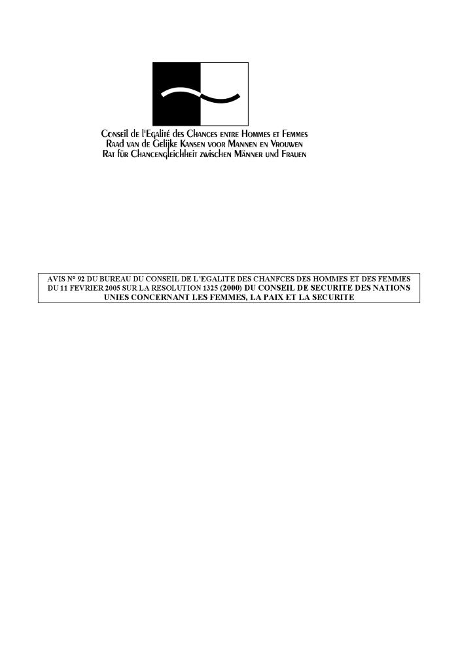
Avis n° 93 du Bureau du Conseil de l'Egalité des Chances des Hommes et Femmes du 11 février 2005 sur la résolution 1325(2000) du Conseil de sécurité des Nations Unies concernant les femmes, la paix et la sécurité (c:amaz:11079)

Slide 144
Rapport d'activités 2004 / Flora (c:amaz:11136)

Slide 145
Activiteitenverslag 2004 / Flora (c:amaz:11137)

Slide 146
Monde politique et secteur associatif en Belgique : une première exploiration des points de vue en présence dans les accords de gouvernements (c:amaz:12278)

Slide 147
De politiek en het verenigingsleven in België : een eerste verkenning van het politieke landschap en van de vertaling van de standpunten aangetroffen in de regeerakkoorden (c:amaz:12279)

Slide 148
Haalbaarheidsstudie naar een vrouwenhuis voor de stad Antwerpen (c:amaz:13138)

Slide 149
Des associations et des femmes : un aperçu des associations s'adressant à un public de femmes plurielles (c:amaz:5458)

Slide 150
Des associations et des femmes ... : quels enjeux, quels défis pour les femmes migrantes ? (c:amaz:5744)
'Cette étude exploratoire correspond au second volet du projet (...) Elle a été élaborée à partir des tables rondes et des résulats qualitatifs d'enquêtes menées auprès d'une centaine d'associations. Les associations se définissent-elles comme féminines et/ou féministes? Comment la question de la mixité et des rapports de sexe est-elle prise en compte? Quel rapport entre migration et développement? Quel rôle joue l'associatif dans l'épanouissement, l'émancipation, la participation citoyenne et sociale des femmes? Comment les associations perçoivent-elles les stratégeis mises en place par les pouvoirs publics? Quelles synergies et collaborations sont mises en place avec les autres associations de femmes? Le mouvement féministe intègre-t-il la problématique des femmes migrantes dans son combat? Quelle adéquation entre les objectifs des associations et leurs activités? Comment gèrent-elles la diversité culturelle? Comment voient-elles le futur? Ce sont là des questions auxquelles cette étude tente d'esquisser des réponses. (...)' (Quatrième de couverture)

Slide 151
Amazone : 10 jaar werking : mei 1995 - mei 2005 = 10 ans d'action : mai 1995 - mai 2005 (c:amaz:6507)

Slide 152
De Vrouwenraad is een overkoepelende organisatie voor alle verenigingen die werken aan gelijke kansen voor vrouwen en mannen in een multiculturele samenleving (c:amaz:6995)

Slide 153
Charte mondiale des femmes pour l'humanité (c:amaz:7150)
/docstore/6e2257/1774.pdf

Slide 154
Equal Pay Day 2006 : inhoudelijk dossier (c:amaz:5618)

Slide 155
Valoriser l'égalité femmes-hommes, l'interculturalité et l'inclusion sociale pour mieux vivre ensemble : répertoire des ressources pédagogiques disponibles en Communauté française (c:amaz:5850)

Slide 156
Femmes migrantes aux reflets multiples : catalogue de créations artistiques collectives et d'outils de sensibilisation réalisés sur femmes et migration (c:amaz:6367)

Slide 157
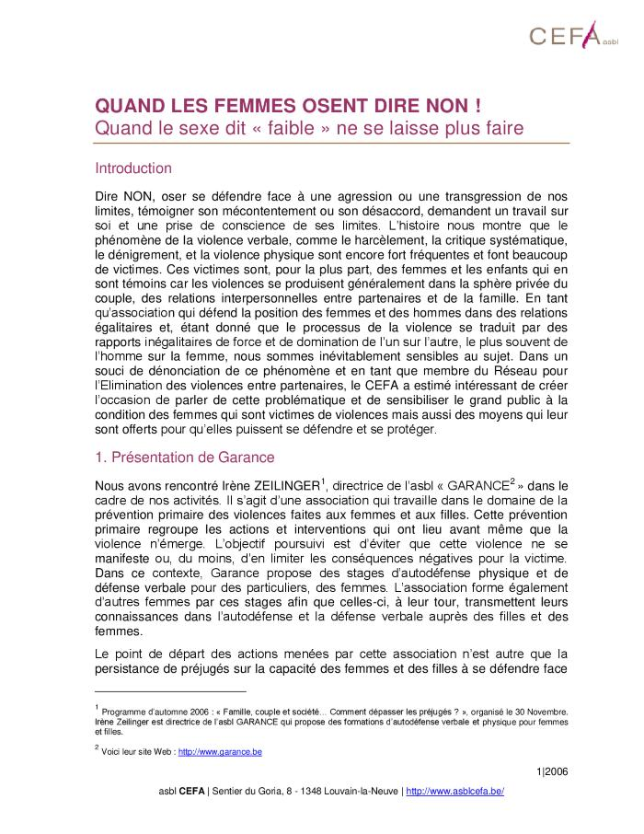
Quand les femmes osent dire non ! Quand le sexe dit 'faible' ne se laisse plus faire (c:amaz:6668)

Slide 158
Jaarverslag 2005 / Amazone (c:amaz:6718)

Slide 159
Face aux violences conjugales, quel est l'apport d'un mouvement féministe d'éducation permanente? : recherche-action (c:amaz:6804)

Slide 160
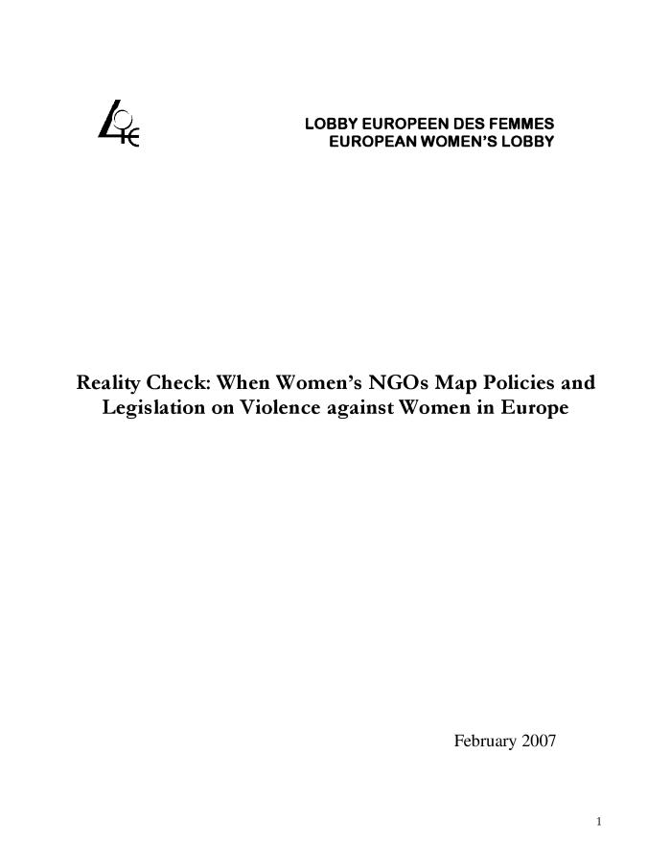
Reality check : when women's NGOs map policies and legislation on violence against women in Europe (2007) (c:amaz:11971)

Slide 161
Rapport d'activités 2006 / Flora (c:amaz:12054)

Slide 162
Activiteitenverslag 2006 / Flora (c:amaz:12055)

Slide 163
Vrouwen en diversiteit in Brussel [cd-rom] : sociale kaart van Nederlandstalige multiculturele vrouwenorganisaties (c:amaz:6029)

Slide 164
Diversité : un fait divers ? : concept contesté, expériences contrastées, débats féministes : actes du colloque (Bruxelles ; 19 novembre 2007) (c:amaz:6234)

Slide 165
Victimes de violences entre partenaires : comment retrouver sa citoyenneté? (c:amaz:6648)

Slide 166
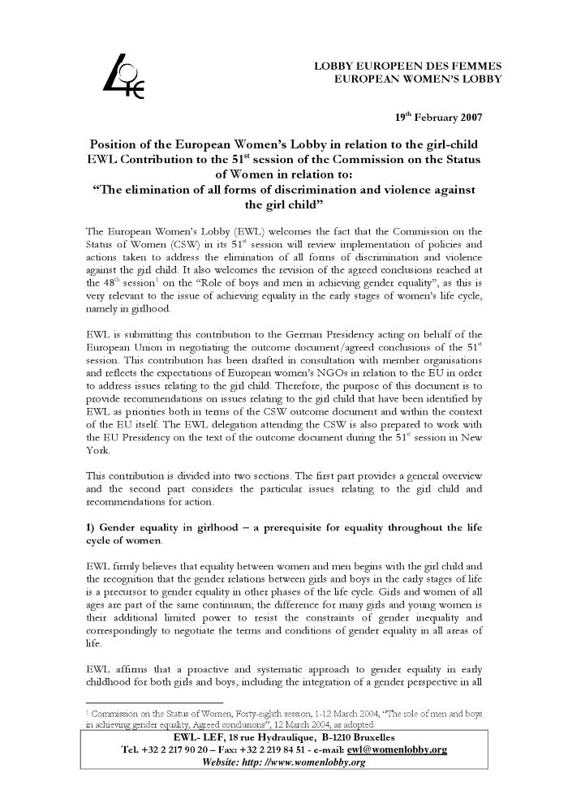
Position of the European Women's Lobby in relation to the girl-child EWL contribution to the 51st session of the commission on the status of women in relation to : the elimination of all forms of discrimination and violence against the girl child (c:amaz:6687)

Slide 167
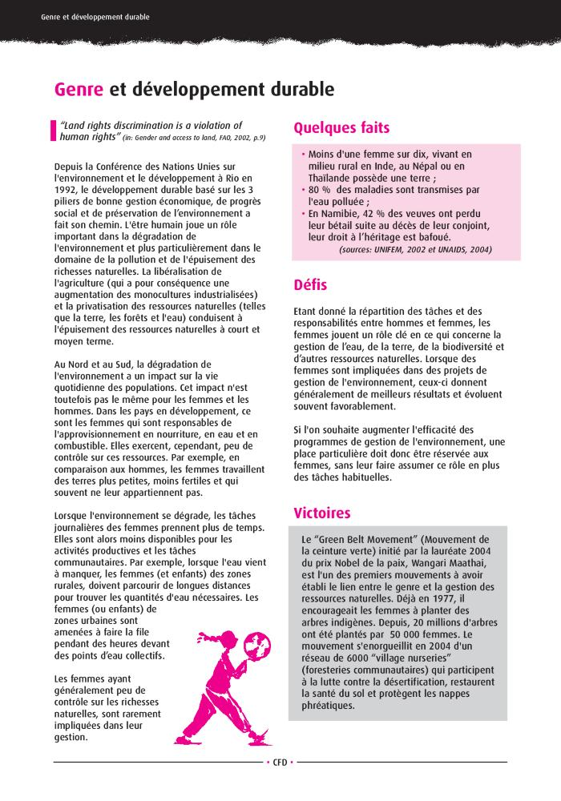
Genre et développement durable (c:amaz:12307)

Slide 168
Le livre blanc de la femme migrante (c:amaz:13890)

Slide 169
Onderzoek naar de structuur en werking van allochtone vrouwenverenigingen (c:amaz:6207)

Slide 170
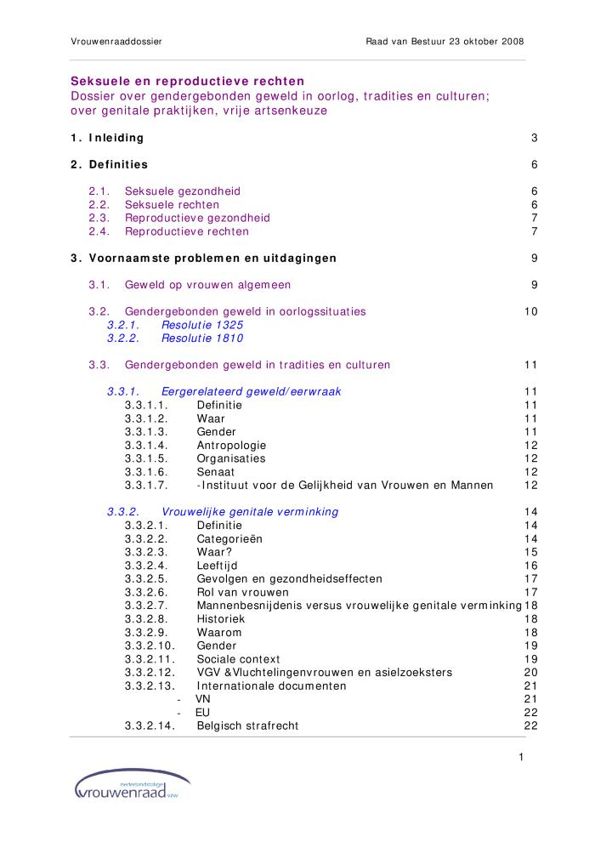
Seksuele en reproductieve rechten : dossier over gendergebonden geweld in oorlog, tradities en culturen ; over genitale praktijken, vrije artsenkeuze (c:amaz:6600)

Slide 171
Ten dienste van de actoren voor gelijkheid v/m : activiteitenrapport 2007 (c:amaz:6720)

Slide 172
Eerste vrouwen : maatschappelijke participatie (c:amaz:6932)

Slide 173
Plaidoyer pour le genre dans le développement durable (c:amaz:7175)

Slide 174
Rapport d'activités 2008 / Flora (c:amaz:12056)

Slide 175
Activiteitenverslag 2008 / Flora (c:amaz:12057)

Slide 176
5 jaar Equal Pay Day 2005-2009 (c:amaz:6124)

Slide 177
Elections régionales et européennes 7 juin 2009 : mémorandum (c:amaz:6200)

Slide 178
Memorandum Brusselse verkiezingen 2009 (c:amaz:6201)

Slide 179
Feminisme in veelvoud voor meer gelijkheid : jaarverslag 2008 (c:amaz:6721)

Slide 180
Cahier de revendications 2010 de la Marche Mondiale des femmes en Belgique (c:amaz:11631)

Slide 181
Eisenbundel 2010 van de Wereldvrouwenmars België : het leven van de vrouwen veranderen om de wereld te veranderen : de wereld veranderen om het leven van de vrouwen te veranderen (c:amaz:11632)

Slide 182
Rapport annuel 2009 / Flora (c:amaz:12058)

Slide 183
Jaarverslag 2009 / Flora (c:amaz:12059)

Slide 184
5 ans d'Equal Pay Day : journée de l'égalité salariale 2006-2010 (c:amaz:12447)

Slide 185
5 jaar Equal Pay Day 2005 - 2009 (c:amaz:12448)

Slide 186
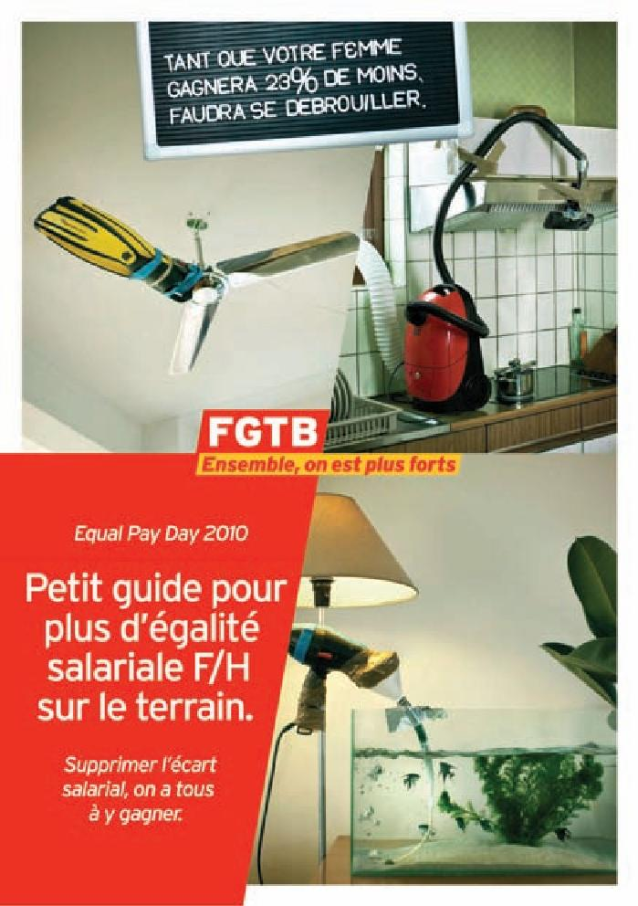
Equal Pay Day 2010 : petit guide pour plus d'égalité salariale f/h sur le terrain (c:amaz:12467)

Slide 187
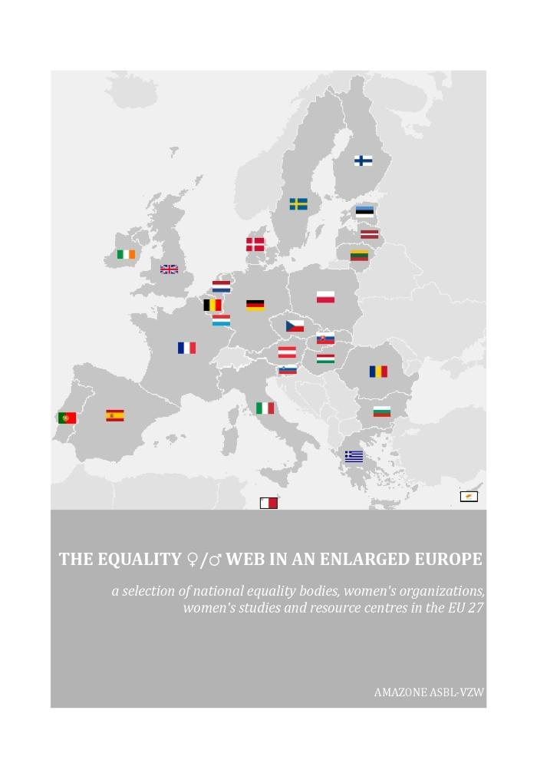
The equality w/m-web in an enlarged Europe: a selection of national equality bodies, women's organizations, women's studies and resource centres in the EU 27 (c:amaz:13413)

Slide 188
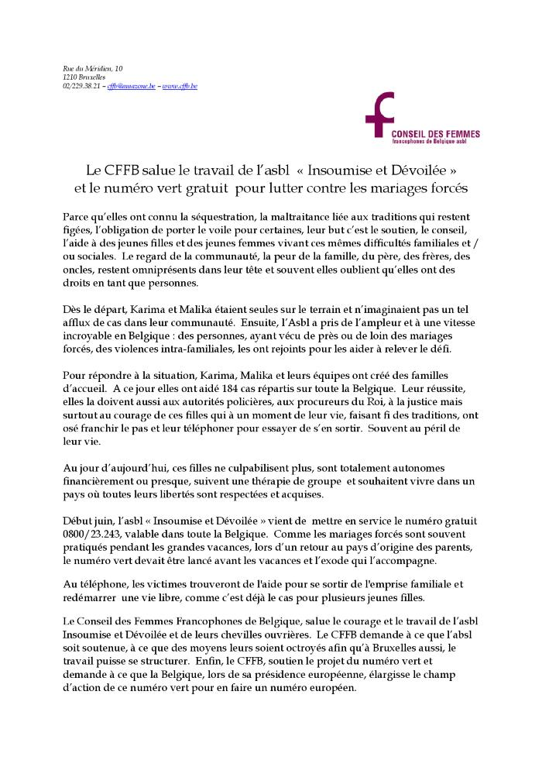
Le CFFB salue le travail de l'asbl 'Insoumise et Dévoilée' et le numéro vert gratuit pour lutter contre les mariages forcés (c:amaz:6610)

Slide 189
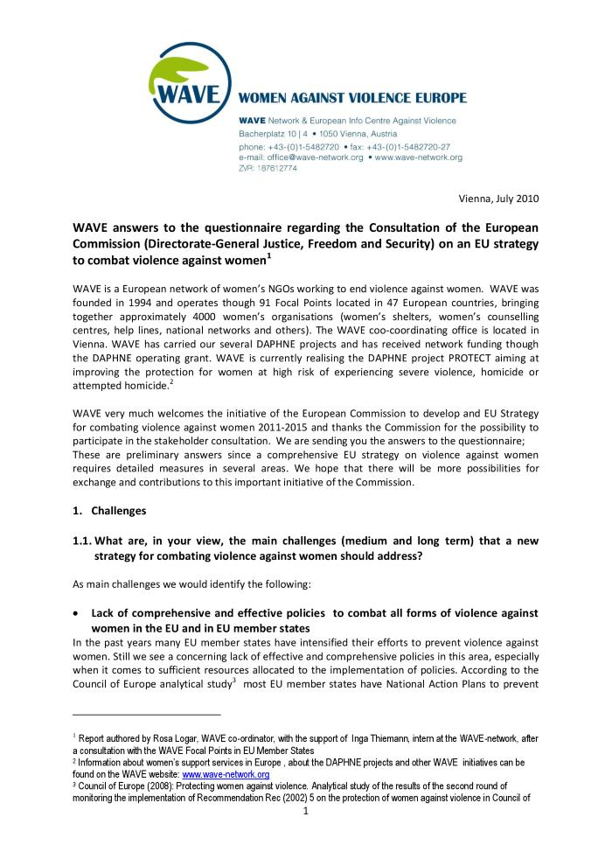
Contribution to the consultation of the European Commission Directorate-General Justice, Freedom and Security on an EU strategy to combat violence against women (c:amaz:6621)

Slide 190
Priorités FPS en matière de lutte contre les violences entre partenaires (c:amaz:6665)

Slide 191
FEM21 : 21st century feminist (c:amaz:7021)

Slide 192
Gender mainstreaming : on track with gender - taking stock phase (c:amaz:7022)

Slide 193
15 jaar Amazone : film (c:amaz:7636)

Slide 194
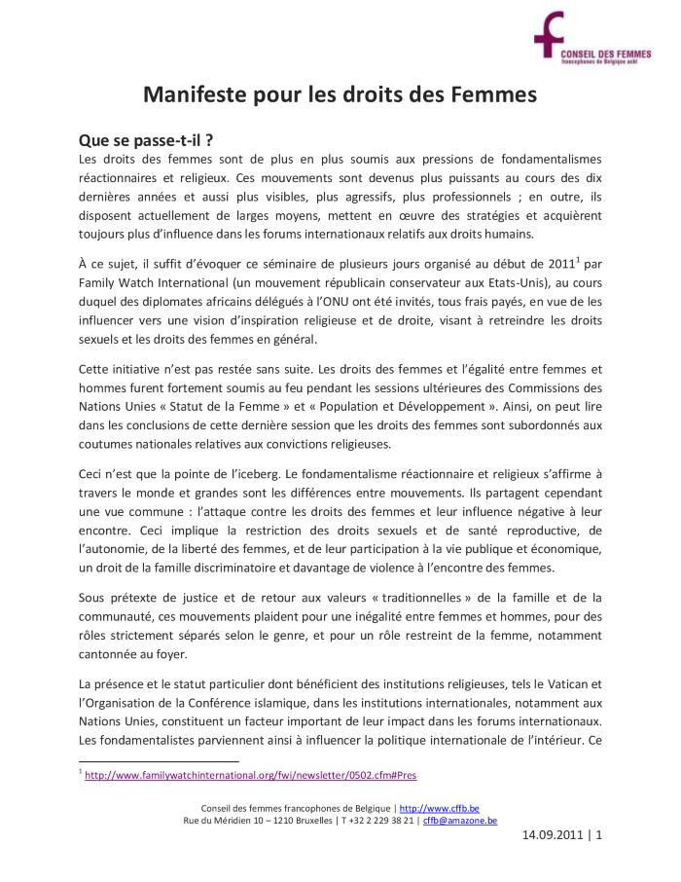
Manifeste pour le droit des femmes (c:amaz:11962)
Le CFFB et le NVR s'inquiètent du fait que les droits des femmes sont de plus en plus soumis aux pressions de fondamentalismes réactionnaires et religieux et formulent des demandes auprès les autorités.

Slide 195
Le genre : la clé de la durabilité : rapport annuel 2010 / Flora (c:amaz:12060)

Slide 196
Gender : de sleutel tot duurzaamheid : jaarverslag 2010 / Flora (c:amaz:12061)
Flora vzw stelt zich als doel de maatschappelijke participatie en professionele inschakeling van laaggeschoolde vrouwen (en mannen) te ondersteunen vanuit een genderbenadering, dat wil zeggen met oog voor de maatschappelijke rollen die aan de diverse groepen in de samenleving worden opgelegd (of ontzegd) en voor de ongelijkheid van kansen die daardoor ontstaat. Doorheen enkele projecten en acties die Flora in 2009 opzette, werd de pertinentie van deze missie getoetst en geactualiseerd. Het project Tot uw dienst(encheques) / A votre (titre-)service stelde uitdrukkelijk de vraag naar de duurzaamheid van de tewerkstelling in een sector die voor heel wat laaggeschoolde vrouwen een kans biedt om zich een baan, een inkomen, een plaats in de samenleving en een gevoel van eigenwaarde te verwerven, maar die tegelijk heel wat moeite blijkt te hebben om zich zo te organiseren dat dit duurzame resultaat ook effectief bereikt wordt. Doorheen dat actieonderzoek werd duidelijk dat de insteek gender juist een sleutel kan bieden voor een analyse van hoe een economische sector meer duurzaam en sociaal rechtvaardig kan worden, en kan bijdragen tot een betere sociale positie voor laaggeschoolde en kansarme vrouwen. [Bron: Înleiding]

Slide 197
Prijs vrouwen van Europa 2001 : verkiezing van de Belgische laureate 29 november 2011 (c:amaz:6512)

Slide 198
Federaal memorandum Geweld 2011 (c:amaz:6599)

Slide 199
Eisenpakket : krachtdadig tegen geweld : vrouwendag Leuven 2011 (c:amaz:6615)

Slide 200
2011 : violences contre les femmes, rien n'a changé ! : priorités de FPS - Campagne ruban blanc (c:amaz:6664)

Slide 201
National action plans on violence against women in the EU : EWL barometer (c:amaz:6672)

Slide 202
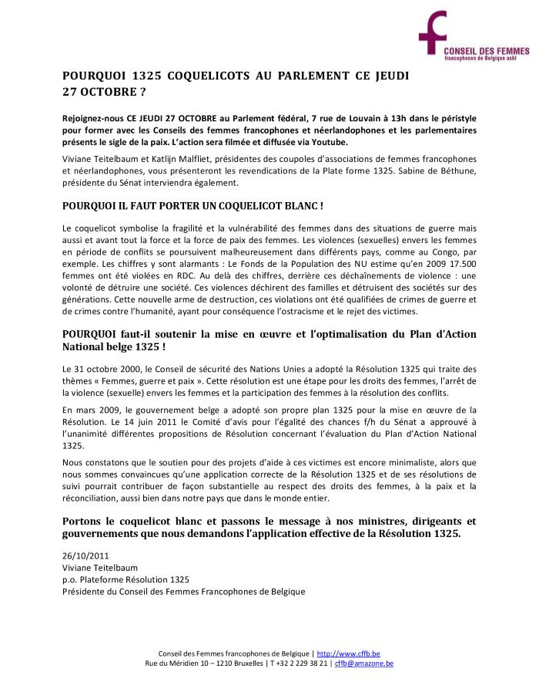
Pourquoi 1325 coquelicots au Parlement ce jeudi 27 octobre ? (c:amaz:6681)

Slide 203
Vrouwendag Oostende 2012: hoogtijd voor een andere wereld: eisenpakket (c:amaz:13585)
/docstore/55bb0c/609.pdf

Slide 204
Vrouwendag Oostende 2012: hoogtijd voor een andere wereld: visietekst (c:amaz:13588)
/docstore/605cad/612.pdf

Slide 205
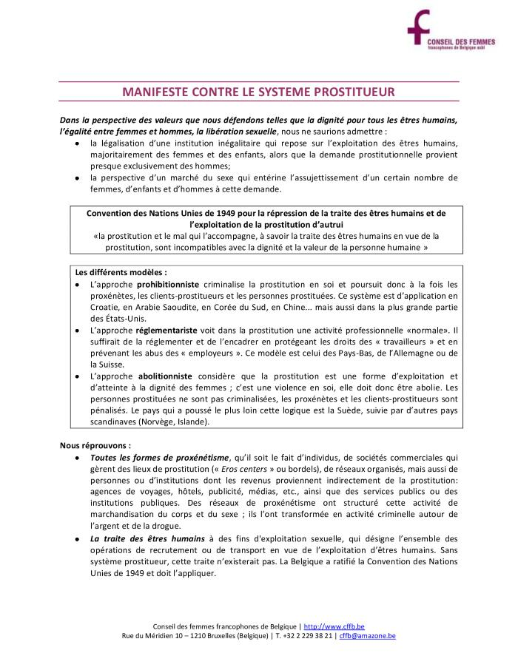
Manifeste contre le système prostitueur (c:amaz:6697)

Slide 206
Wegwijzers voor de toekomst : VIVA-SVV blikt vooruit (c:amaz:6982)

Slide 207
Nederlandstalige Vrouwenraad vzw (c:amaz:6996)

Slide 208
Bienvenue à Saint-Josse ten-Noode (c:amaz:7002)

Slide 209
I love FPS ou ... [DVD] : 90 raisons d'être féministe et d'aimer les FPS. Ou l'inverse (c:amaz:7080)

Slide 210
Prostitutie : infodossier en 'Manifest tegen het prostitutiesysteem' (c:amaz:7126)

Slide 211
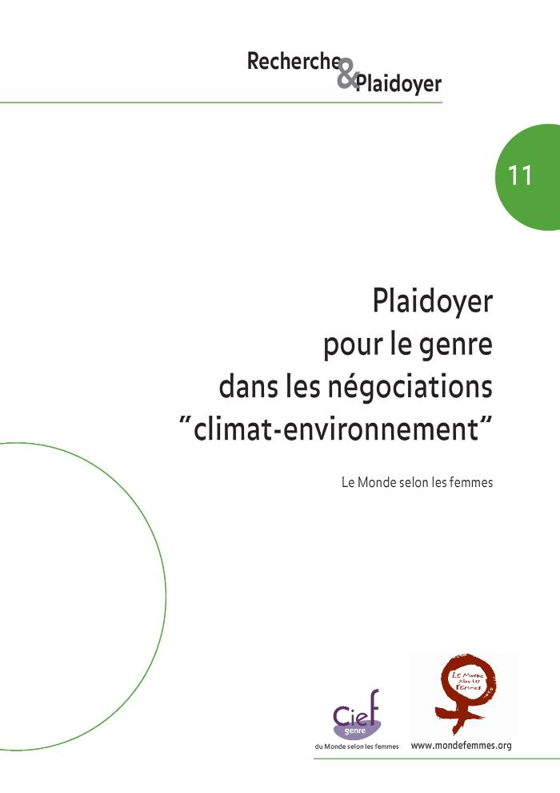
Plaidoyer pour le genre dans les négociations 'climat-environnement' (c:amaz:7170)

Slide 212
Eeuwige passie : jaarverslag 2011 / KVLV (c:amaz:7345)

Slide 213
EWL barometer 2013 on rape in EU: overview (c:amaz:12455)

Slide 214
Baromètre LEF 2013 sur le viol en Europe : résumé (c:amaz:12456)

Slide 215
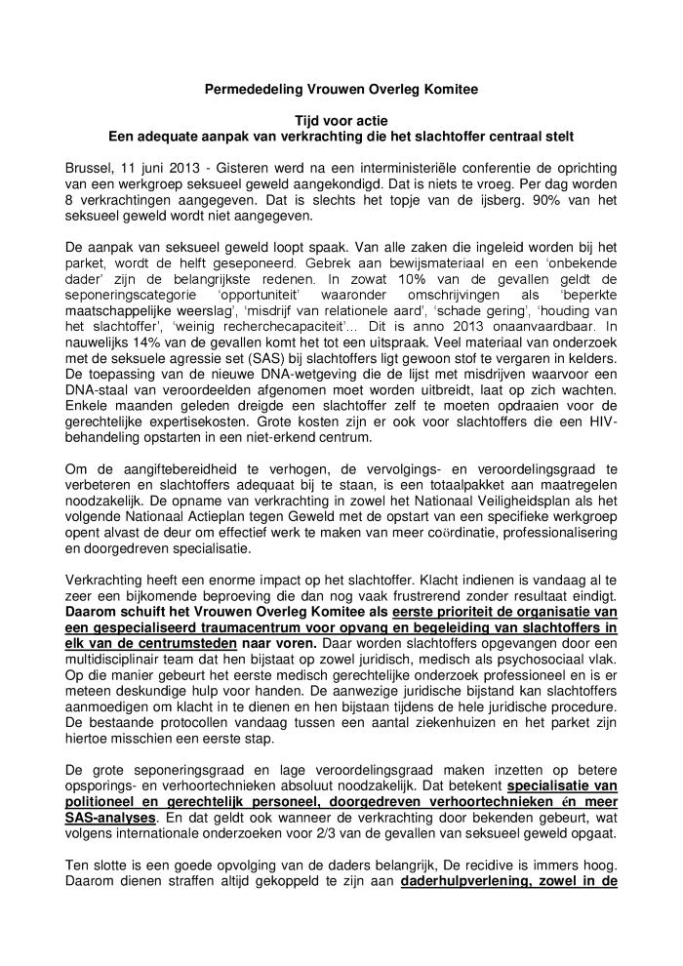
Tijd voor actie : een adequate aanpak van verkrachting die het slachtoffer centraal stelt (c:amaz:7134)

Slide 216
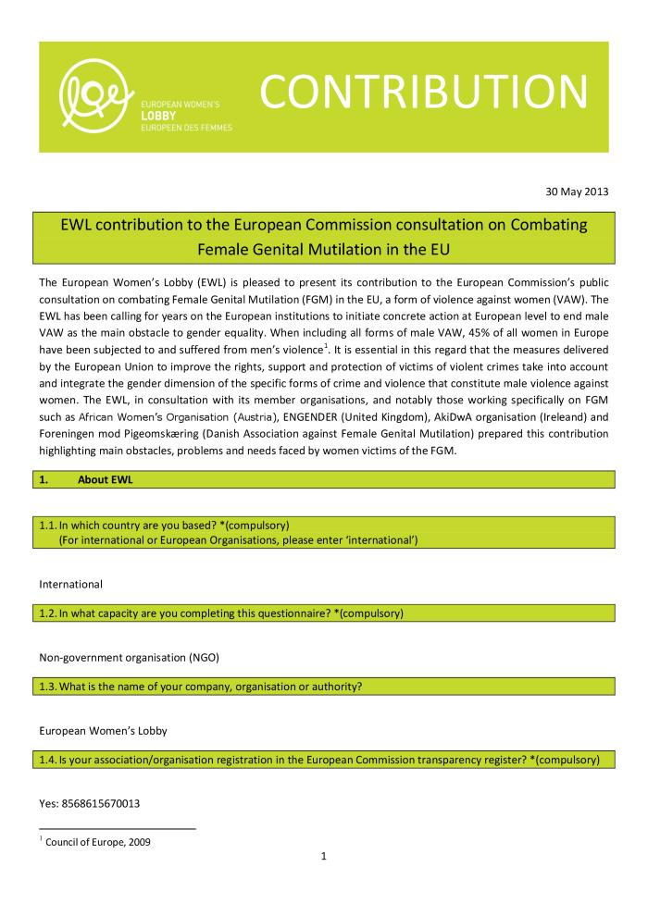
EWL contribution to the European Commission consultation on combating female genital mutilation in the EU (c:amaz:7135)

Slide 217
EWL barometer on rape in the EU 2013 (c:amaz:7142)

Slide 218
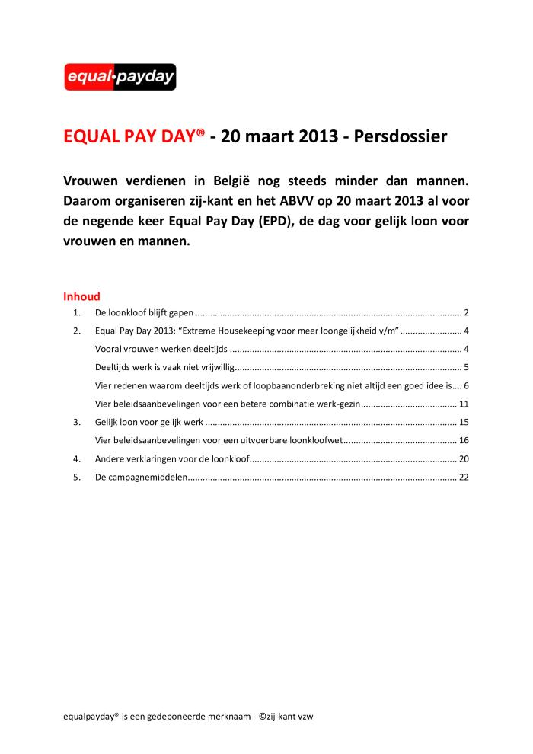
Equal Pay Day 2013 : 20 maart 2013 : persdossier (c:amaz:7144)

Slide 219
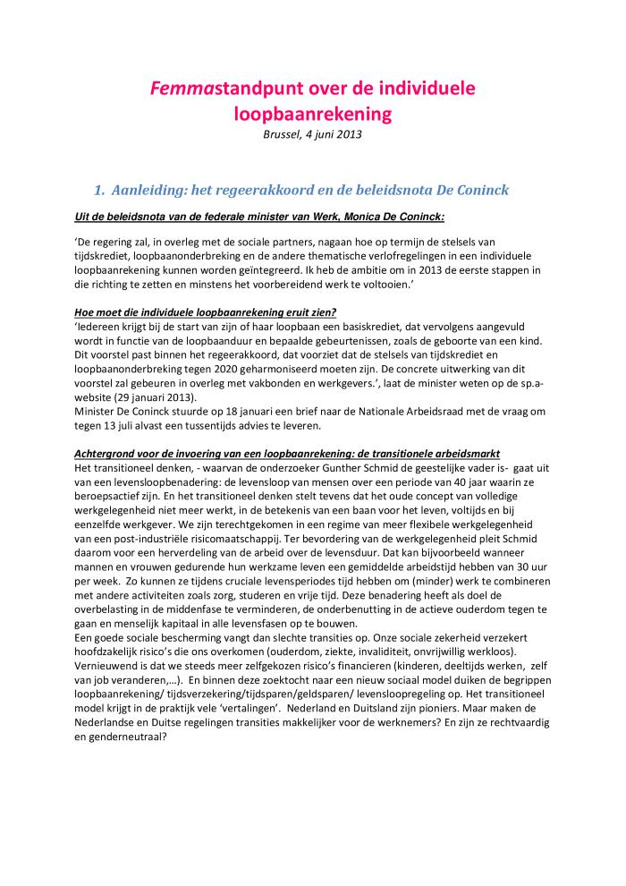
Femma standpunt over de individuele loopbaanrekening (c:amaz:7166)

Slide 220
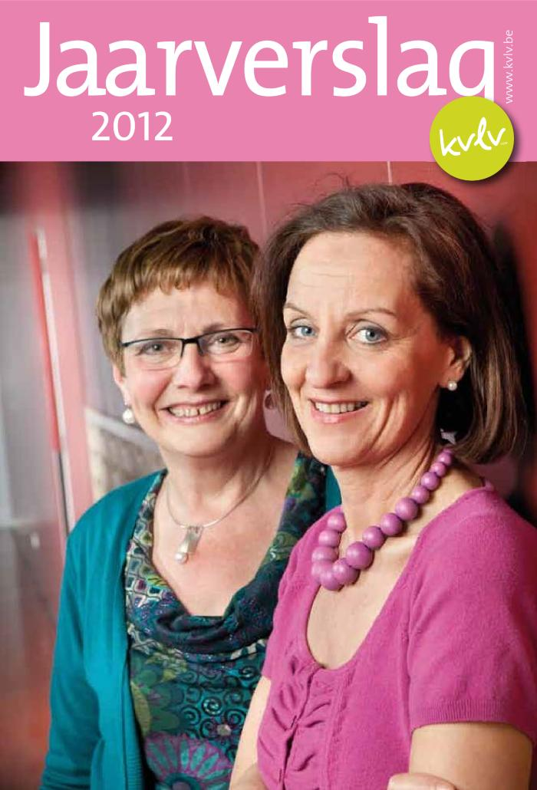
Jaarverslag 2012 / KVLV (c:amaz:7346)

Slide 221
Gender : de sleutel tot de overgang : jaarverslag 2013 / Flora (c:amaz:12520)

Slide 222
Femma trendrapport 2014 (c:amaz:13085)

Slide 223
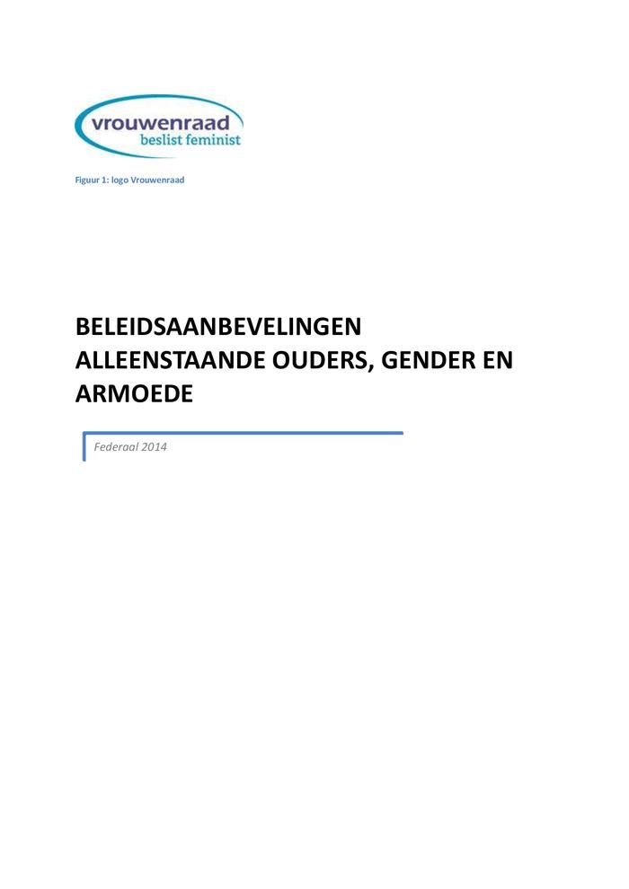
Beleidsaanbevelingen alleenstaande ouders, gender en armoede: federaal (c:amaz:13369)

Slide 224
Beleidsaanbevelingen alleenstaande ouders, gender en armoede: Vlaanderen (c:amaz:13370)

Slide 225
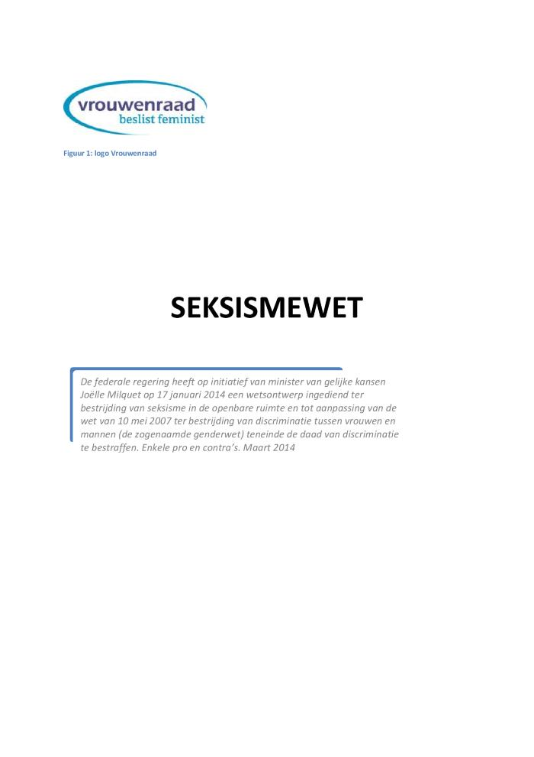
Seksismewet (c:amaz:7318)

Slide 226
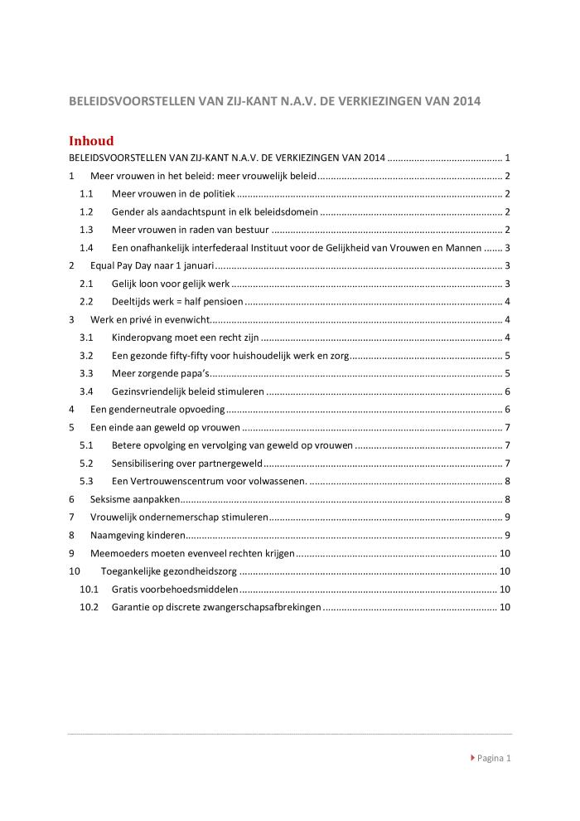
Beleidsvoorstellen van zij-kant n.a.v. de verkiezingen van 2014 (c:amaz:7340)

Slide 227
Ons jaarverslag van KVLV 2013 / KVLV (c:amaz:7347)

Slide 228
Memorandum verkiezingen 2014 : prioriteitennota : regionale, federale en Europese verkiezingen mei 2014 (c:amaz:7369)

Slide 229
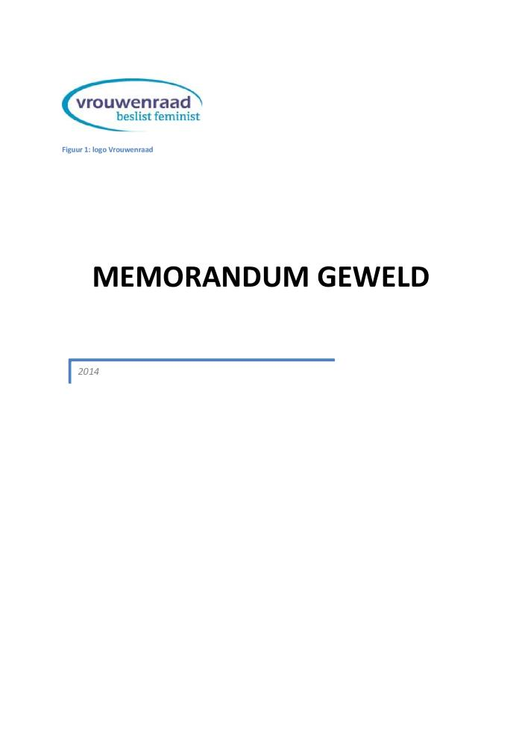
Memorandum Geweld 2014 (c:amaz:7615)

Slide 230
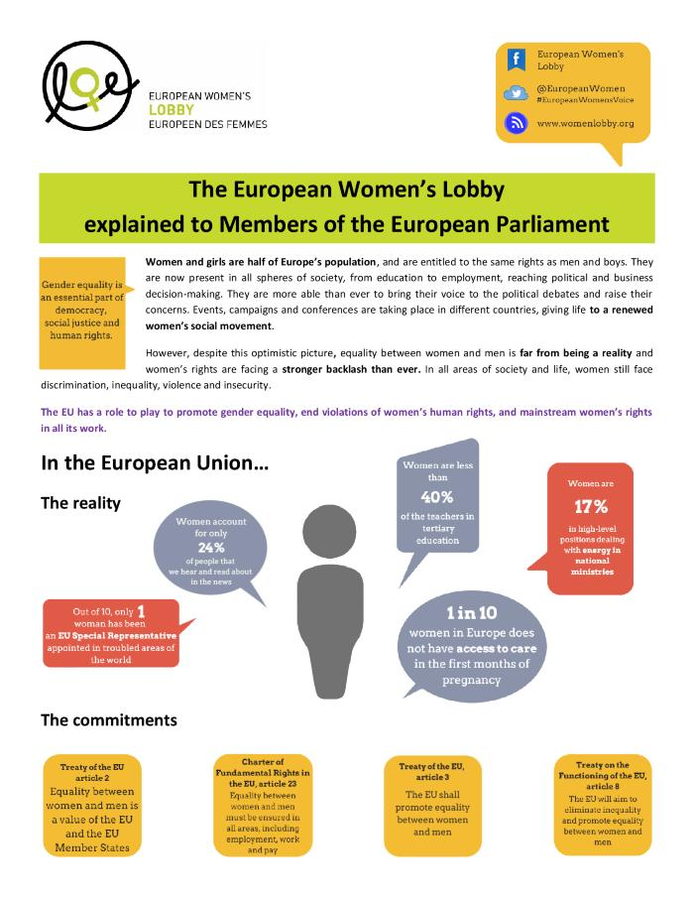
The European Women's Lobby explained to members of the European Parliament (c:amaz:7765)

Slide 231
10 jaar Equal Pay Day in tien opmerkelijke campagnes: 2005-2014 (c:amaz:13177)
Deze publicatie geeft een overzicht van tien jaar Equal Pay Day. Met baanbrekende campagnes hebben zij-kant en ABVV de loonkloof tussen vrouwen en mannen aangetoond en verpakt in krachtige boodschappen naar een breed publiek. Elk jaar hebben zij uitgepakt met originele en soms provocerende actiemiddelen. Zo blijven zij zich inzetten om de loonkloof te verkleinen. Want zij willen dat vrouwen eindelijk hun verdiende loon krijgen.

Slide 232
Eisenpakket Vrouwendag 2015 Geluk?! (c:amaz:13586)
/docstore/c83f83/610.pdf

Slide 233
Geluk(t)?! (c:amaz:13587)
/docstore/db82e7/611.pdf

Slide 234
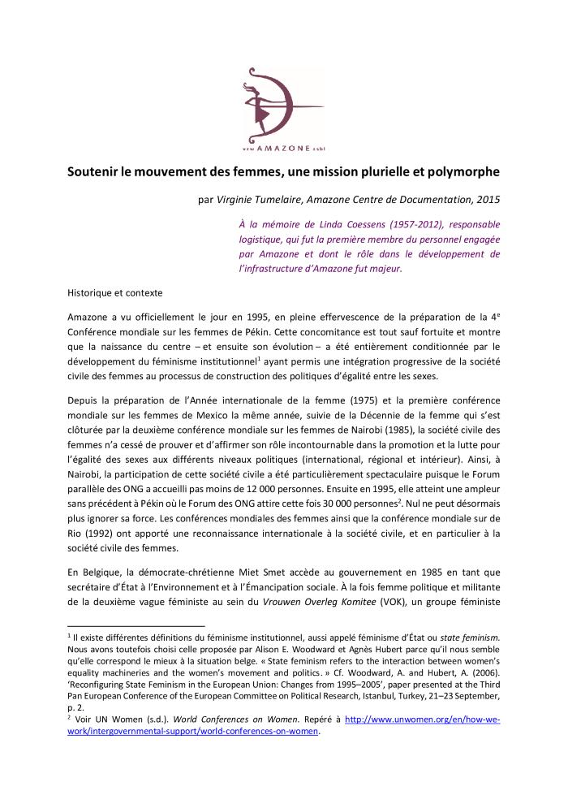
Soutenir le mouvement des femmes, une mission plurielle et polymorphe (c:amaz:14579)

Slide 235
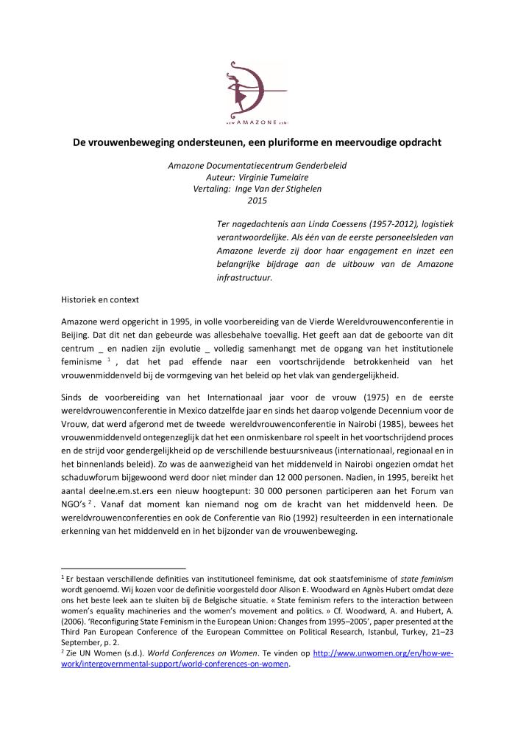
De vrouwenbeweging ondersteunen, een pluriforme en meervoudige opdracht (c:amaz:14580)

Slide 236
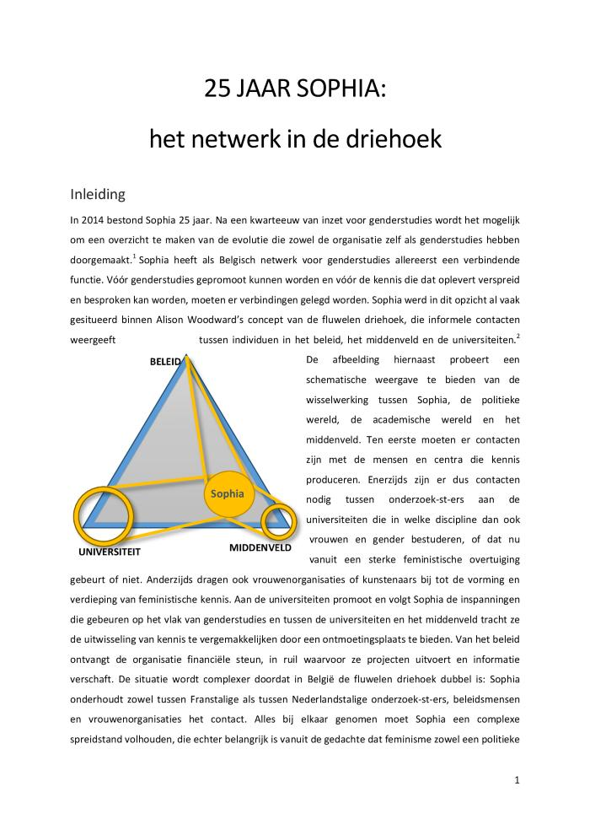
25 jaar Sophia : het netwerk in een driehoek (c:amaz:7778)

Slide 237
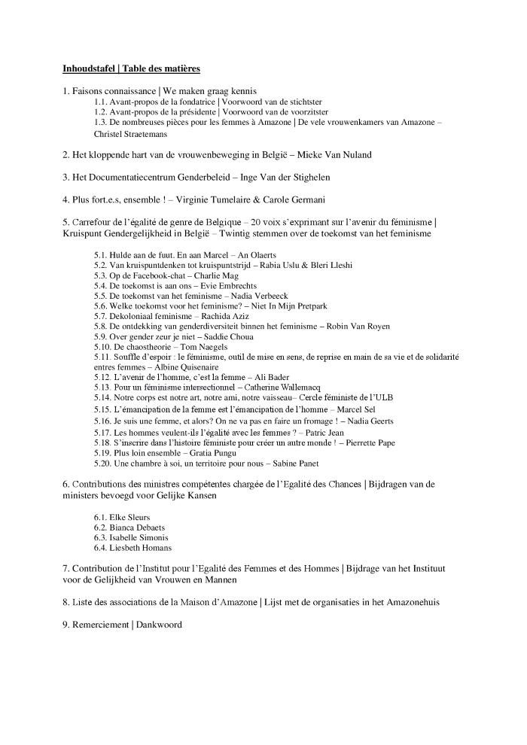
Feministisch boudoir : 20 jaar Amazone (c:amaz:7811)

Slide 238
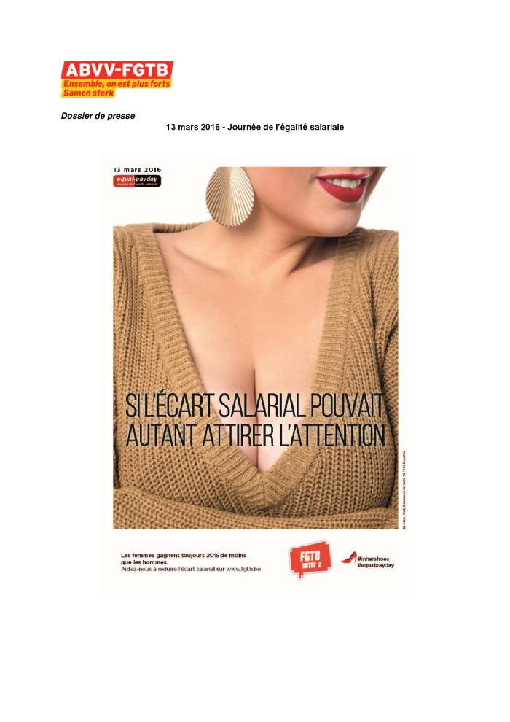
Journée de l'égalité salariale 13 mars 2016 : si l'écart salarial pouvait autant attirer l'attention : dossier de presse (c:amaz:12826)

Slide 239
Feminisme nu voor morgen: beleidsaanbevelingen Vrouwendag Antwerpen 2016 (c:amaz:13575)
/docstore/4851fd/601.pdf

Slide 240
Feminisme nu voor morgen: 45ste Vrouwendag (c:amaz:13576)

Slide 241
Gemeenteraadsverkiezingen 2018 : memorandum voor een goed lokaal gelijkekansenbeleid v/m (c:amaz:13067)

Slide 242
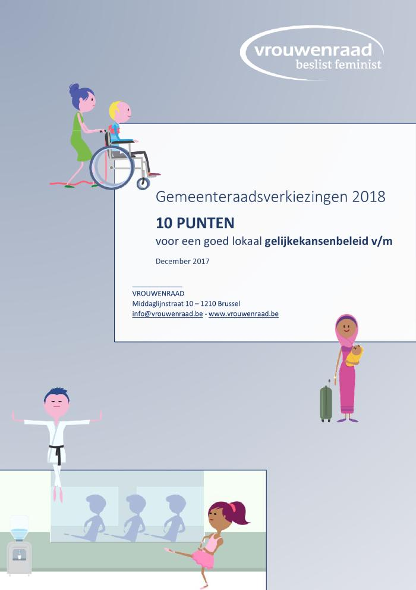
Gemeenteraadsverkiezingen 2018 : 10 punten voor een goed lokaal gelijkekansenbeleid v/m (c:amaz:13068)

Slide 243
Activiteitenrapport = Rapport d'Activités 2017 (c:amaz:13569)

Slide 244
Aanbevelingen 2017 / Furia (c:amaz:13584)

Slide 245
Vrouwen bouwen: memorandum van VIVA-SVV voor de gemeentelijke en provinciale verkiezingen op 14 oktober 2018 en voor de Vlaamse, Federale en Europese verkiezingen in 2019 (c:amaz:13677)

Slide 246
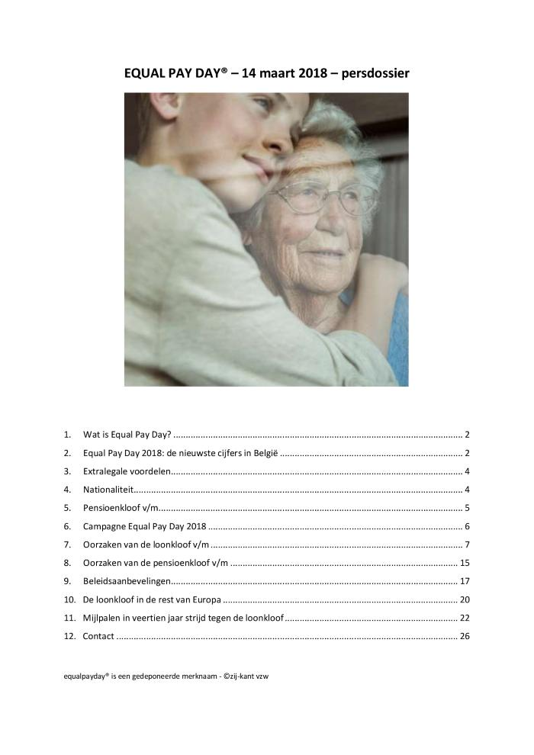
EQUAL PAY DAY® 14 maart 2018 : persdossier (c:amaz:13130)

Slide 247
Jaarverslag 2017 / Furia (c:amaz:13253)
/docstore/9da902/258.pdf

Slide 248
Feminisme nu voor morgen: 47ste Vrouwendag, Brussel, GC De Kriekelaar (c:amaz:13615)

Slide 249
Een daadkrachtige aanpak van seksueel grensoverschrijdend gedrag op het werk: eisenpakket Vrouwendag 2018 (c:amaz:13616)
/docstore/4cea8a/1235.pdf

Slide 250
#MeToo één jaar Tijd voor actie: visietekst (c:amaz:13617)
/docstore/ec0246/645.pdf

Slide 251
Seksueel geweld in je relatie (c:amaz:14015)

Slide 252
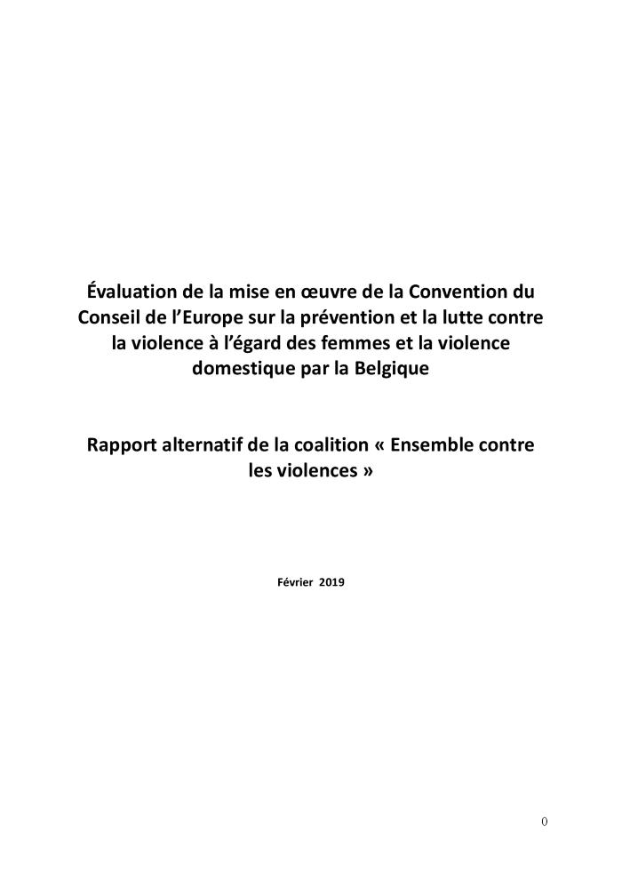
Évaluation de la mise en oeuvre de la Convention du Conseil de l'Europe sur la prévention et la lutte contre la violence à l'égard des femmes et la violence domestique par la Belgique [Rapport alternatif de la coalition « Ensemble contre les violences »] (c:amaz:13995)

Slide 253
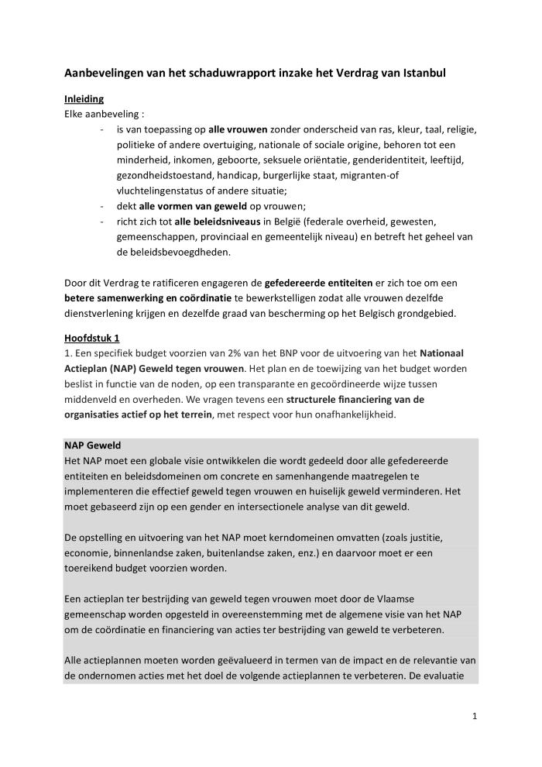
Aanbevelingen van het schaduwrapport inzake het Verdrag van Istanbul [Alternatief rapport van het feministisch collectief « Ensemble contre les violences »] (c:amaz:14011)

Slide 254
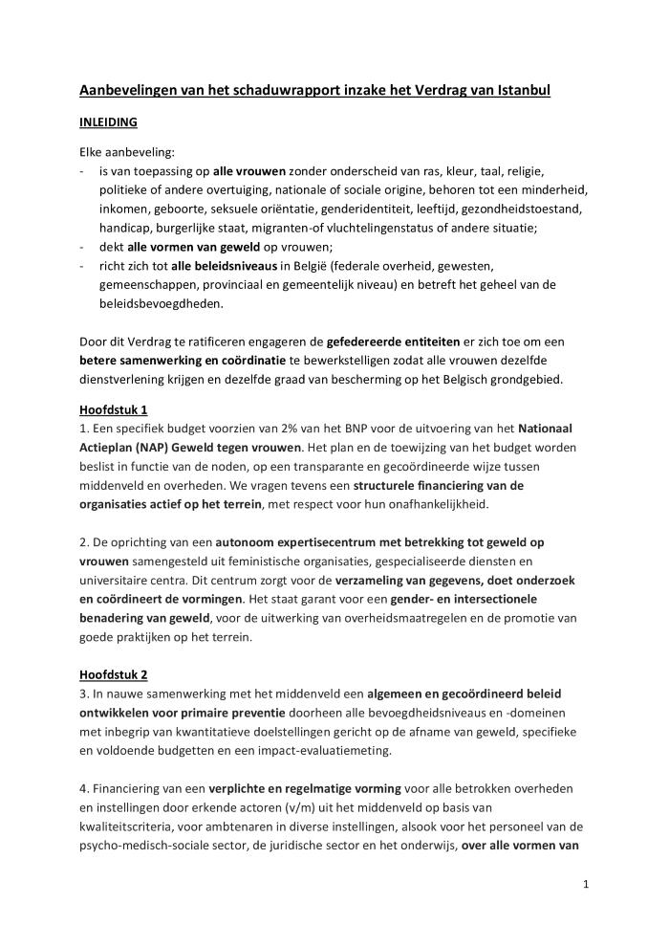
Aanbevelingen van het schaduwrapport inzake het Verdrag van Istanbul: [10 punten] [Alternatief rapport van het feministisch collectief « Ensemble contre les violences »] (c:amaz:14012)

Slide 255
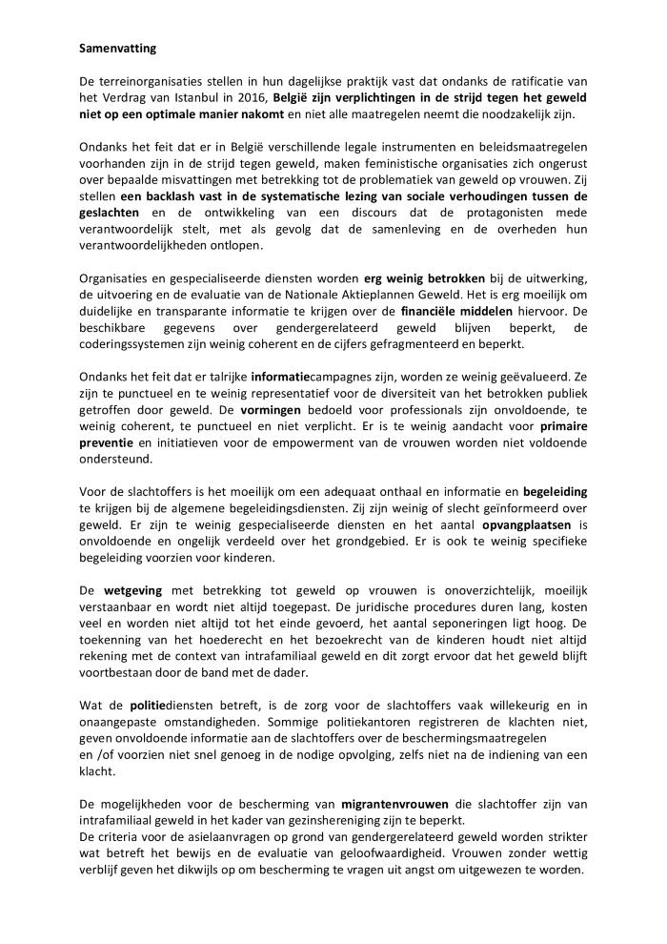
Évaluation de la mise en oeuvre de la Convention du Conseil de l'Europe sur la prévention et la lutte contre la violence à l'égard des femmes et la violence domestique par la Belgique: samenvatting [Rapport alternatif de la coalition « Ensemble contre les violences »] (c:amaz:14013)

Slide 256
Federaal Vrouwenraadmemorandum 2019: aanbevelingen voor de Federale Regering 2019: uitgebreide versie (c:amaz:14042)

Slide 257
Vrouwenraadmemorandum gezondheid/zorg, bio-ethiek, seksuele en reproductieve rechten 2019 (c:amaz:14043)

Slide 258
Vrouwenraadmemorandum gendergerelateerd geweld 2019 (c:amaz:14044)

Slide 259
Gelijke Kansen V/M in Vlaanderen: memorandum: aanbevelingen voor de Vlaamse Regering 2019 (c:amaz:14045)

Slide 260
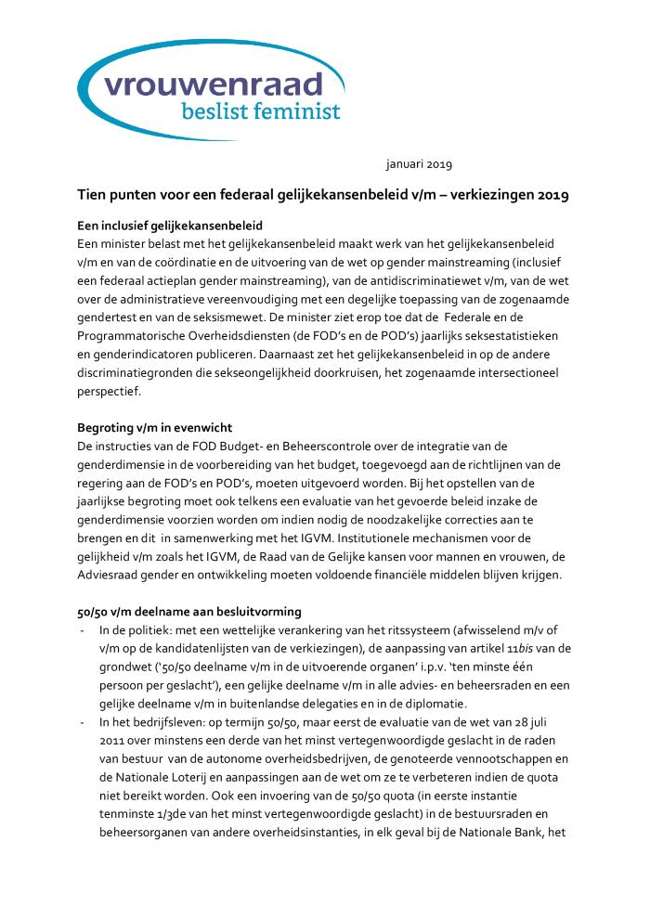
Tien punten voor een federaal gelijkekansenbeleid v/m: verkiezingen 2019 (c:amaz:14046)

Slide 261
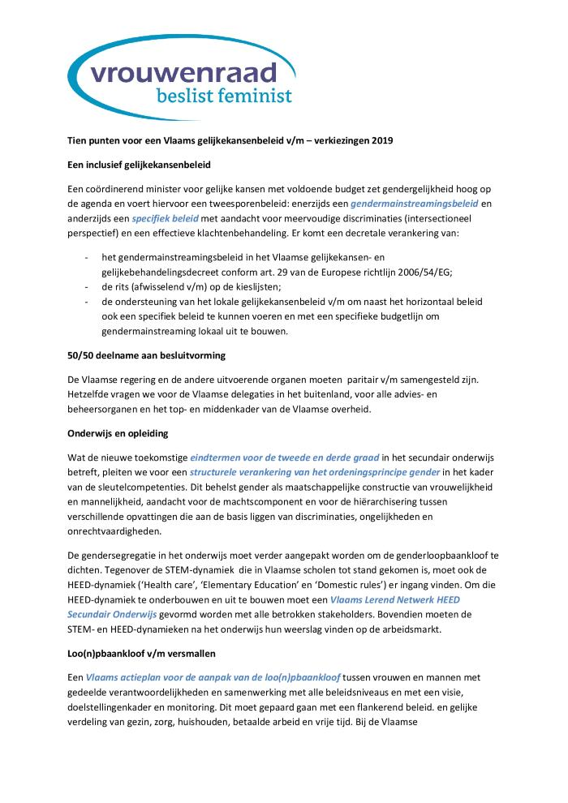
Tien punten voor een Vlaams gelijkekansenbeleid v/m: verkiezingen 2019 (c:amaz:14047)

Slide 262
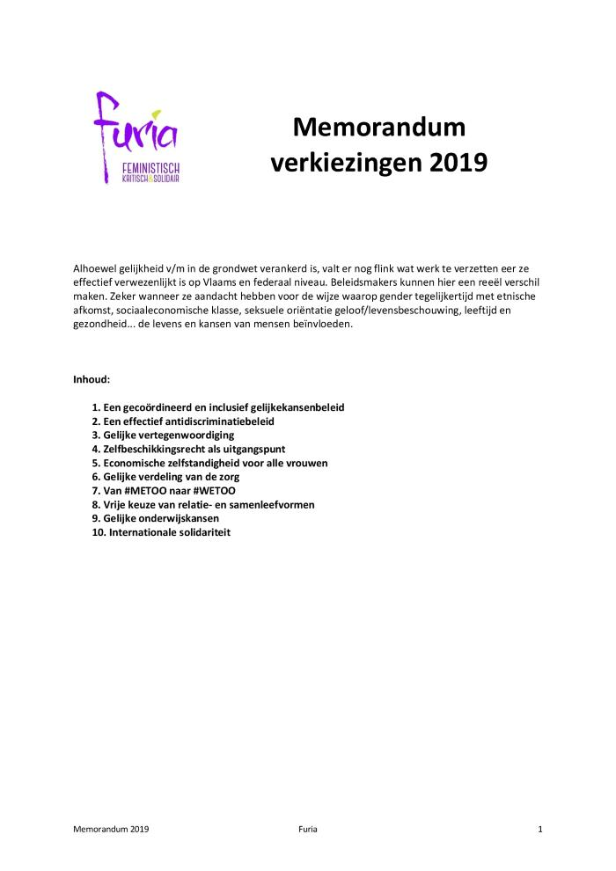
Memorandum verkiezingen 2019 (c:amaz:14048)

Slide 263
Eisen voor de toekomstige regering (c:amaz:14096)

Slide 264
Ga de uitdaging aan: gendergelijkheid en vrouwenrechten, een must in de legislatuur 2019-2024: treed in dialoog met de vrouwenverenigingen (c:amaz:14098)
Brochure met gezamenlijke eisen van de Nederlandstalige en Franstalige vrouwenverenigingen in België, ter gelegenheid van de regionale, federale en Europese verkiezingen van 26 mei 2019.

Slide 265
Le temps du courage politique : égalité de genre et droits des femmes : agir ensemble avec les associations de femmes pour une législature 2019-2024 égalitaire (c:amaz:14099)

Slide 266
Activiteitenrapport = Rapport d'Activités 2018 (c:amaz:14712)

Slide 267
EQUAL PAY DAY 25 maart 2021 : persdossier (c:amaz:14494)
Kinderen die een Zoom-gesprek onderbreken met gekke bekken of gejengel: schattig voor één keer, onwerkbaar als het elke dag gebeurt. Nochtans is dat wat veel vrouwen meemaken, ook zonder videovergaderingen: de zorg voor kinderen en het huishouden komt nog steeds vooral bij hen terecht, met grote gevolgen voor hun loopbaan én dus ook hun loon. De coronacrisis heeft deze ongelijkheid alleen nog maar vergroot. Op 25 maart 2021, tijdens haar zeventiende editie van Equal Pay Day, vraagt de progressieve vrouwenbeweging zij-kant dan ook om de zaken eerlijk te verdelen thuis, voor eerlijkere kansen op het werk. Voor het eerst publiceert ze ook de loonkloofcijfers per regio.

Slide 268
Europese unequal pay day, 10 november 2021 [Persdossier] (c:amaz:14699)
ZIJkant en haar Europese zusters van PES Women roepen 10 november 2021 uit tot Europese UnEqual Pay Day. Op jaarbasis verdienen vrouwelijke werkneemsters in Europa nog steeds 14% minder dan mannen, waardoor ze vanaf 10 november gratis en voor niets werken. Eén van de grootste oorzaken van de loonkloof v/m is de ongelijke verdeling van de zorgtaken. Corona heeft deze genderkloof in het huishouden en de zorg voor de kinderen alleen maar vergroot. Verdeel de taken eerlijk, voor eerlijke kansen op het werk, is dan ook de boodschap van de Unequal Pay Day-campagne. ZIJkant trekt op 10 november naar de Antwerpse Stadsfeestzaal met een groot Rad van Fornuis.

Slide 269
Telewerk in functie van duurzaamheid in een post-Covid19-tijdperk: beleidsaanbevelingen vanuit een feministisch perspectief (c:amaz:14702)
Beleidsaanbevelingen rond telewerken vanuit een feministisch en duurzaamheidsperspectief. Zij werden geformuleerd als resultaat van de studiedag "Telewerk in functie van duurzaamheid in een post-Covid19-tijdperk: de vrouwenbeweging op scherp!", georganiseerd door Amazone, het kruispunt gendergelijkheid te Brussel op 8 oktober 2021. Zij zijn het resultaat van een kruisbestuiving tussen de koepelorganisaties uit de vrouwenbeweging en organisaties uit de klimaatstrijd.

Slide 270
Eisen van de Wereldvrouwenmars 2022 : Voor relanceplannen die de genderbenadering integreren! Stop alle vormen van geweld tegen vrouwen! (c:amaz:14739)

Slide 271
EQUAL PAY DAY 24 maart 2022 : persdossier (c:amaz:14743)
Mannen leggen niet de link tussen een meer evenwichtige verdeling van de zorgtaken en een gelijkere verloning tussen vrouwen en mannen. Ook vrouwen koppelen een gelijke taakverdeling thuis niet spontaan aan meer kansen op de arbeidsmarkt of een hoger loon. Dat blijkt uit nieuw onderzoek dat ZIJkant naar aanleiding van haar achttiende Equal Pay Day liet uitvoeren door marktonderzoeksbureau Ipsos.

